Slide 1
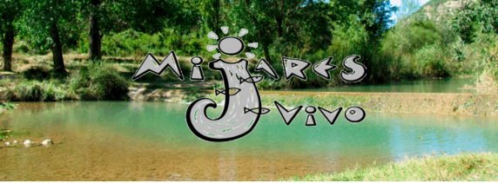
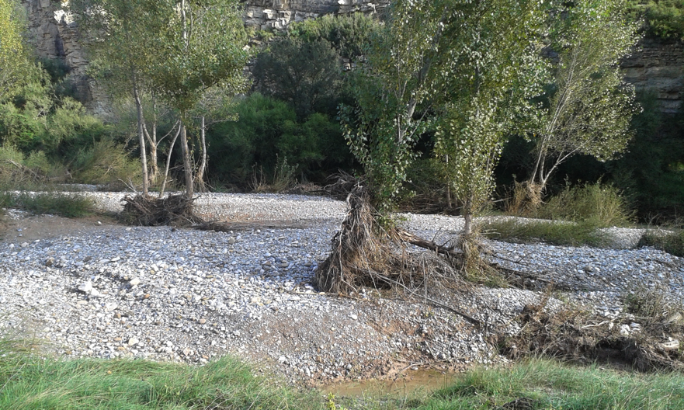


¿ES NECESARIO LIMPIAR EL RÍO?
viernes, 13 de noviembre, en Olba
Jornadas para debatir sobre los daños que pueden causar las riadas y las medidas para mitigarlos.
GESTIÓN DE CAUCES Y RESTAURACIÓN FLUVIAL
EL CASO DEL MIJARES
Dr. Alfredo Ollero Ojeda

Slide 2
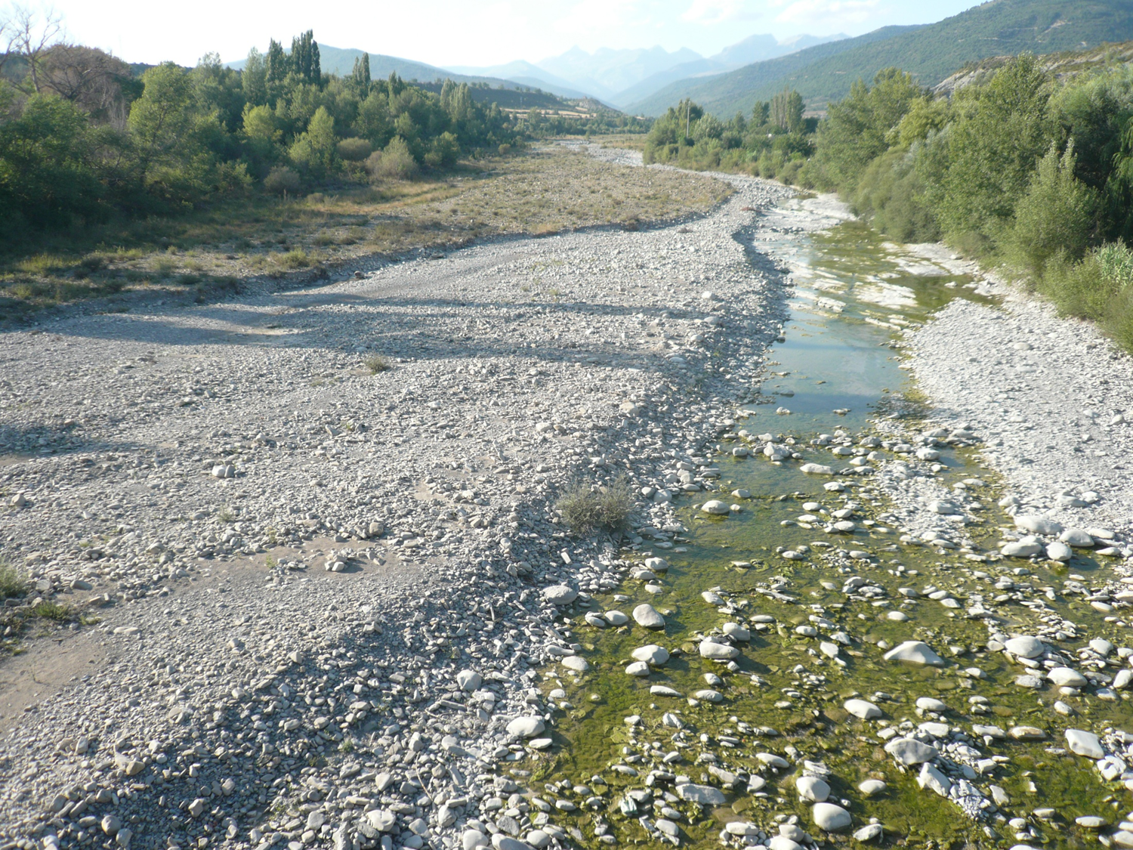
El río, un sistema complejo, eficiente y caótico
Un río es un sistema natural muy complejo que trabaja de forma eficiente en transportar agua, sedimentos, nutrientes y seres vivos desde el continente hasta el mar.
En un sistema tan complejo los resultados de las múltiples interacciones son caóticos, entendiendo como caos la imposibilidad de prever con exactitud un resultado final. Irregularidad e incertidumbre.

Slide 3
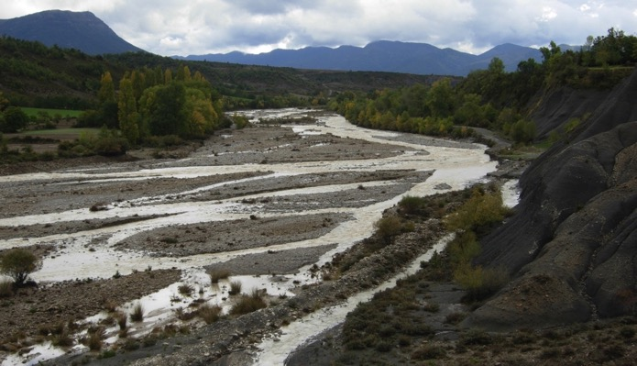
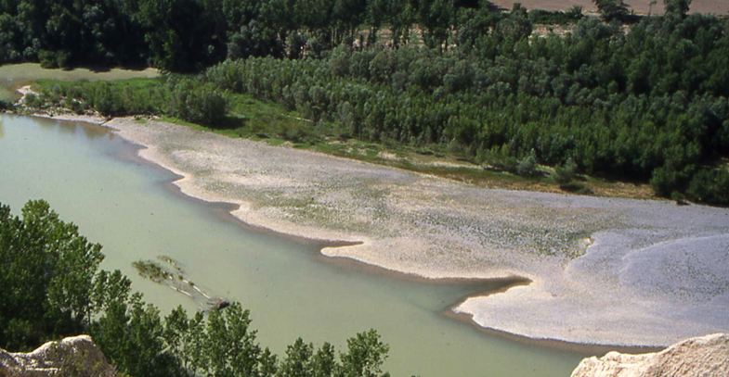
La principal función de los ríos es el TRANSPORTE de agua y sedimentos.
Son arterias que equilibran el ciclo hidrológico y regulan el relieve del planeta.
El río cuenta con un sistema de AUTORREGULACIÓN hidro-geomorfológica que dirige y completa ese transporte, ordenándolo y ralentizándolo hasta el mar:
Ralentiza el flujo en el propio cauce por rugosidad (aluviones, vegetación, madera muerta…) y ajustando la morfología del cauce.
Regula las crecidas con espacios laterales que laminan por desbordamiento y disipan la energía.
Regula las aguas subterráneas asociadas, los acuíferos aluviales.
Almacena temporalmente sedimentos en conos y barras del cauce, ralentizando y escalonando el transporte.
Clasifica los sedimentos sobre las morfologías de cauce y orillas.
Regula el océano y la dinámica litoral: salinidad, nutrientes, sedimentos, playas.

Slide 4
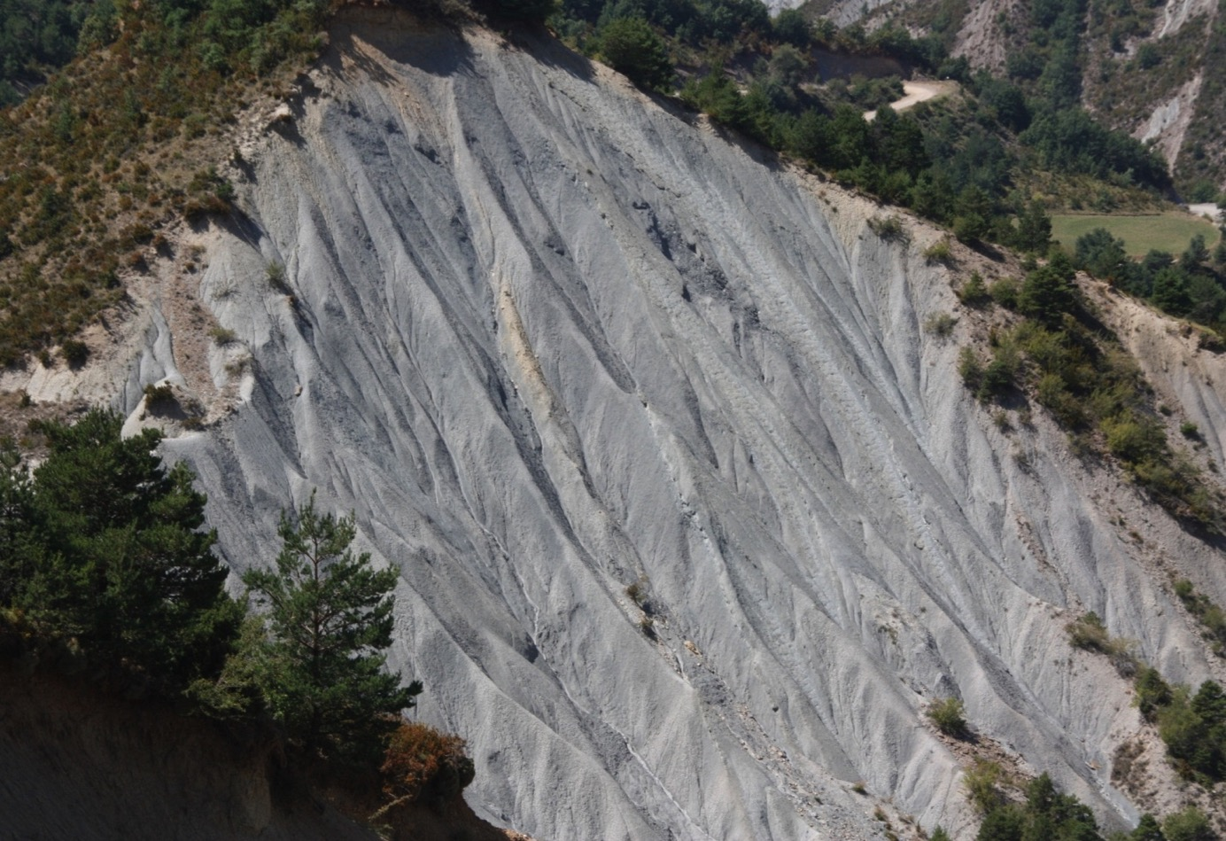
Una cárcava, un torrente, un barranco o un gran río funcionan igual y tienen la misma función en el planeta. Se diferencian en el tamaño.

Slide 5
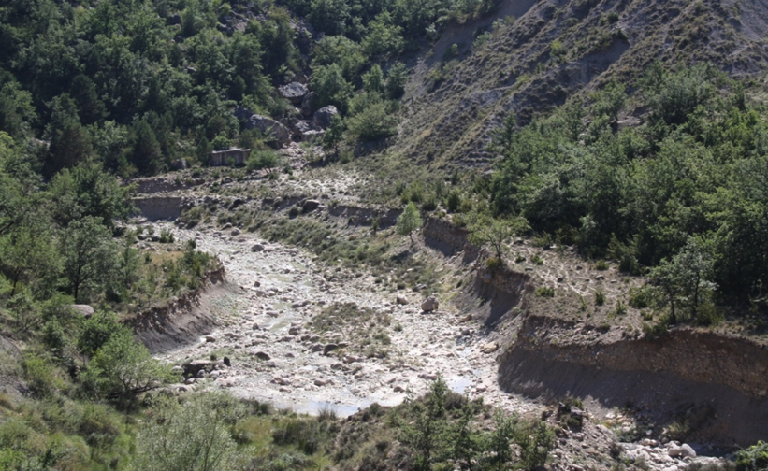
Para garantizar todas sus funciones el sistema fluvial debe contar con: naturalidad (diversidad, complejidad),
continuidad (unidad, conectividad, necesidad de espacio)
y dinámica hidrogeomorfológica (crecidas).

Slide 6
Para la función de transporte el río cuenta con las redes de drenaje, compuestas de CAUCES, que son formas de relieve eficientes para el transporte, diseñadas y dimensionadas por el propio río para evacuar de forma eficaz las crecidas, principales mecanismos de transporte.

Slide 7
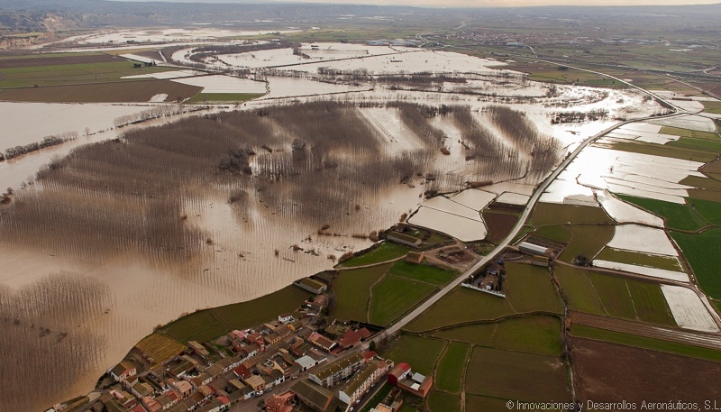
Un cauce menor y un cauce mayor que el río ocupa cuando lo necesita.

Slide 8
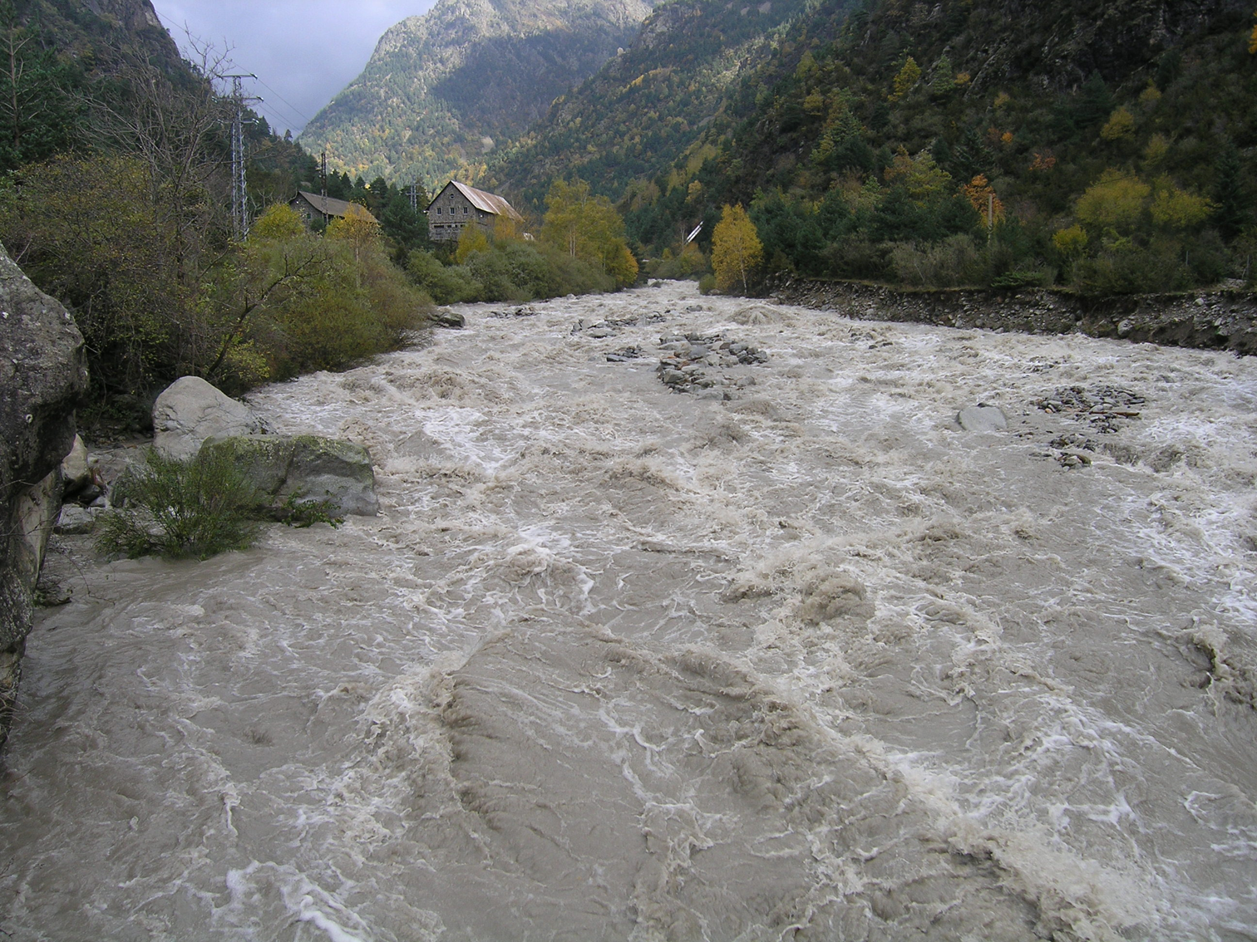
Las crecidas e inundaciones de los ríos son fenómenos naturales normales, universales y frecuentes, que no pueden ni deben evitarse. Por extraordinaria que sea, una crecida nunca puede considerarse imprevisible.

Slide 9
Las crecidas son imprescindibles para el trabajo del río y para su buen estado ecológico y nos aportan enormes beneficios:
Son el arquitecto del cauce del río y el motor de la dinámica fluvial, aceleran los procesos geomorfológicos y garantizan geodiversidad.
Distribuyen y clasifican sedimentos y madera muerta.
Generan nuevos hábitats y áreas de refugio y freza para los peces.
Limpian el cauce, al remover los sedimentos y oxigenar los fondos, evitando la proliferación de patógenos.
Diluyen los contaminantes, tanto los del agua que circula por el cauce como los que hayan penetrado en el acuífero.
Recargan el acuífero aluvial que alimenta vegetación, cultivos, pozos
La fuerza de la corriente en crecida puede arrancar macrófitos, algas y especies invasoras, evitando insectos como la mosca negra.
Realizan a su paso un control demográfico de especies animales y vegetales renovando, transportando y rejuveneciendo poblaciones.
Conectan el cauce con los terrenos laterales inundables intercambiando alimentos y fertilizando la llanura de inundación.
Aumentan la fertilidad pesquera y proporcionan arena a las playas.

Slide 10
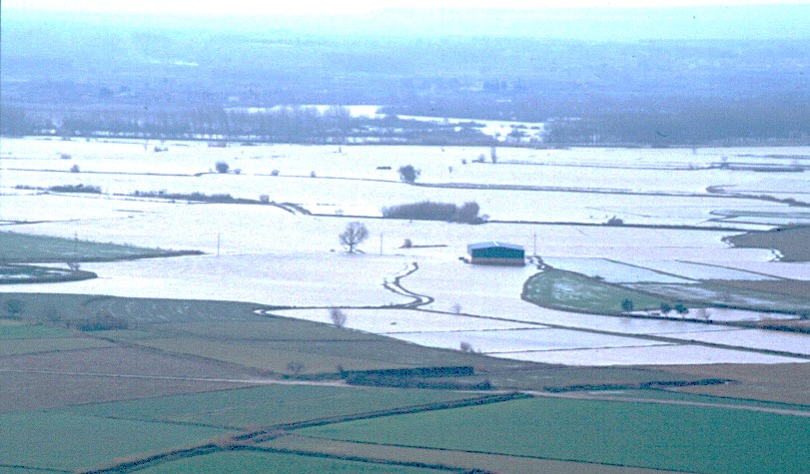
Respetar las crecidas y no impedirlas es una medida inteligente.
Un río con todas sus crecidas naturales está sano, funciona bien y nos presta abundantes servicios. Pero un río sin crecidas se muere como ecosistema y no nos puede aportar nada.
En ríos regulados con embalses la reducción de crecidas en número y caudal genera numerosos efectos negativos a medio y largo plazo.
Sin crecidas los suelos de la huerta se empobrecen, los contaminantes se acumulan, se modifica la morfología de los cauces (simplificación y encajamiento), aumentan las especies invasoras, las sequías son más graves, los sedimentos son fijados por vegetación y macrófitos, no pueden avanzar aguas abajo, deltas y playas son invadidos por el mar.

Slide 11
Respetar el trabajo del río es respetar las crecidas y respetar las zonas inundables. La Directiva europea de Evaluación y Gestión de los Riesgos de Inundación (2007) recomienda conservarlas y recuperarlas. Porque una buena gestión del riesgo de inundación es ayudar al río e imitarlo.

Slide 12
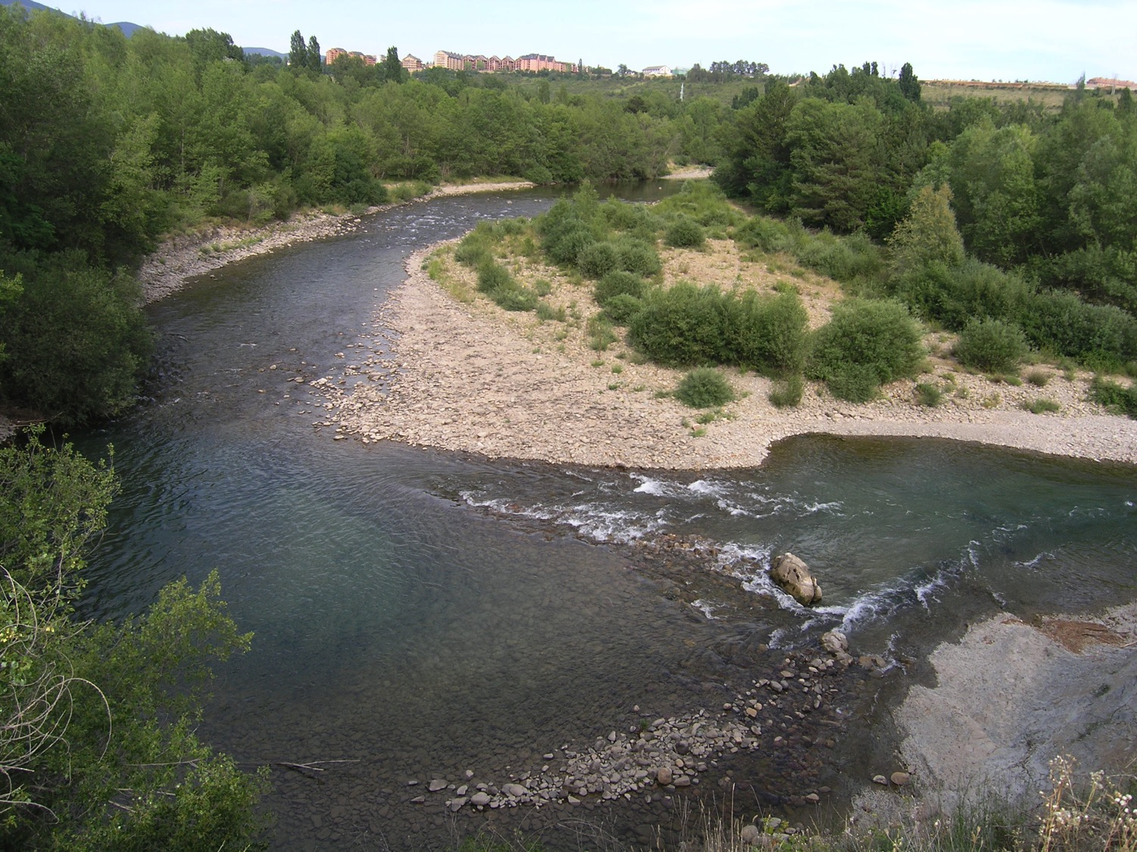
Las crecidas son el motor del trabajo del río y la vegetación uno de los mecanismos del río para regular ese trabajo
freno
acelerador
CRECIDAS
VEGETACIÓN
Cuando hay pocas crecidas se desarrolla la vegetación
La vegetación reduce la erosión y fija los sedimentos
Si la vegetación se instala y madura el cauce se estabiliza

Slide 13
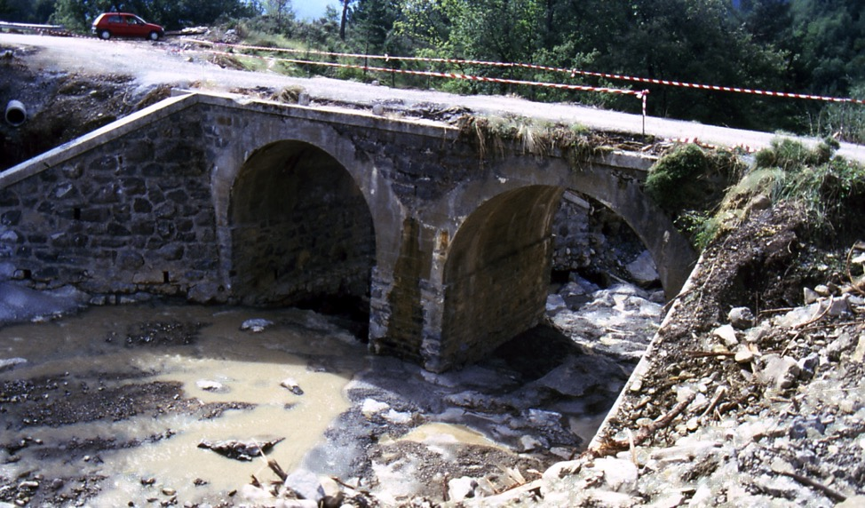
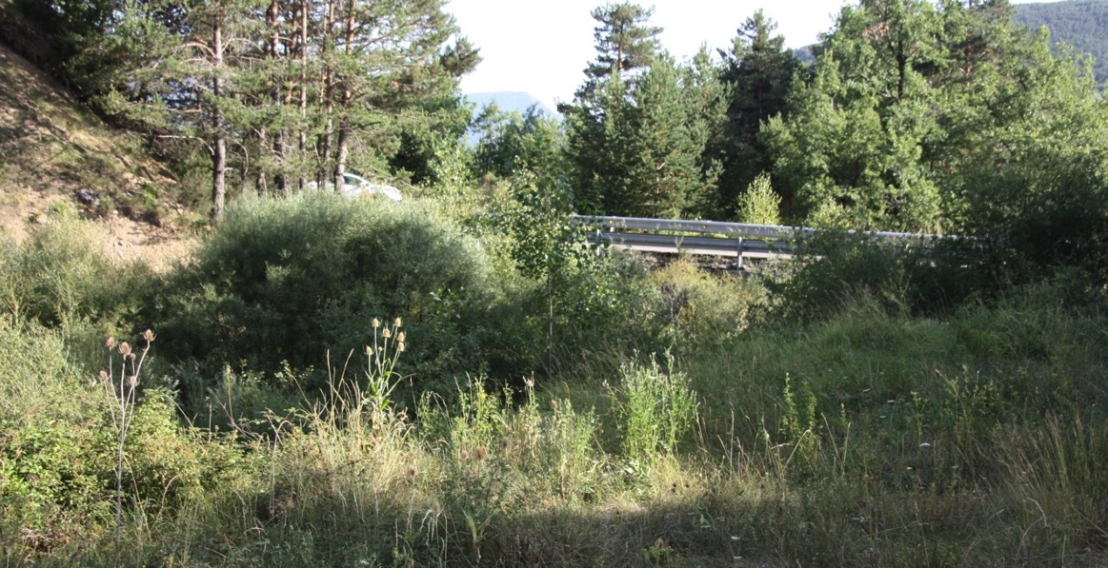
Puente bco. Betés agosto 1996
Puente bco. Betés agosto 2011

Slide 14
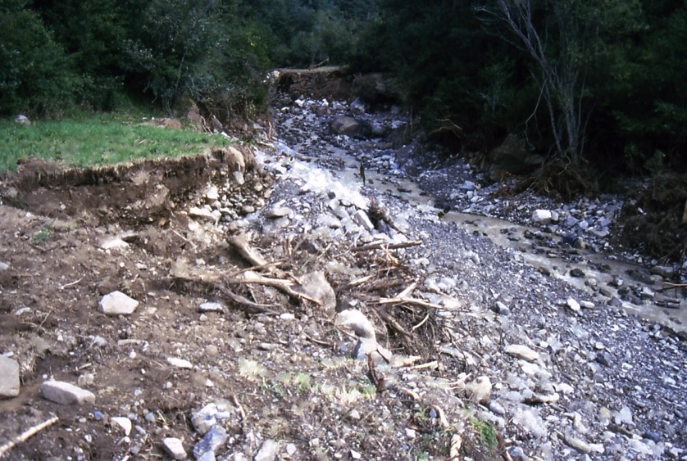
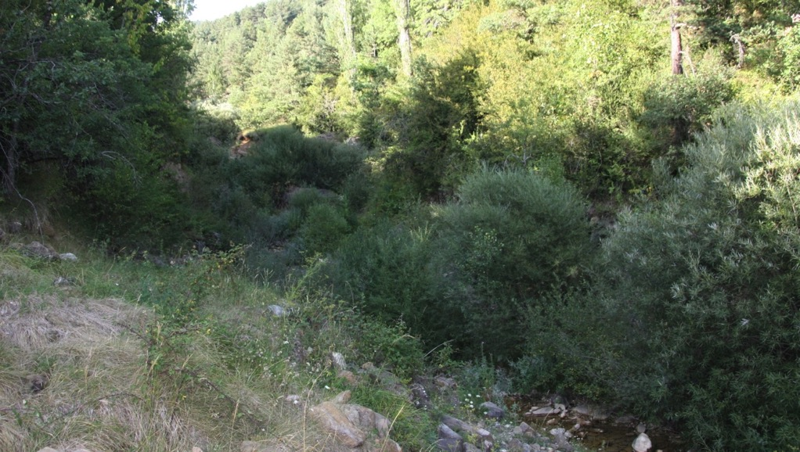
Barranco Betés agosto 1996
Barranco Betés agosto 2011

Slide 15
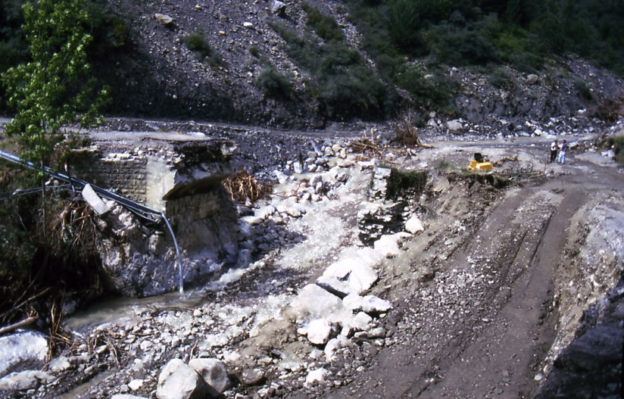
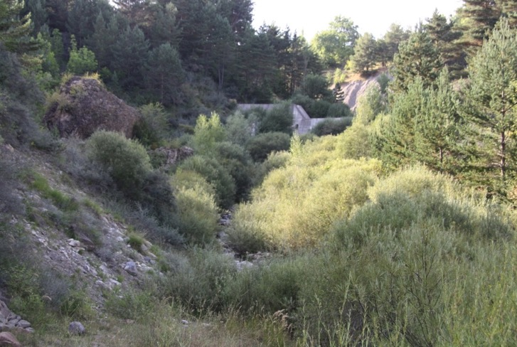
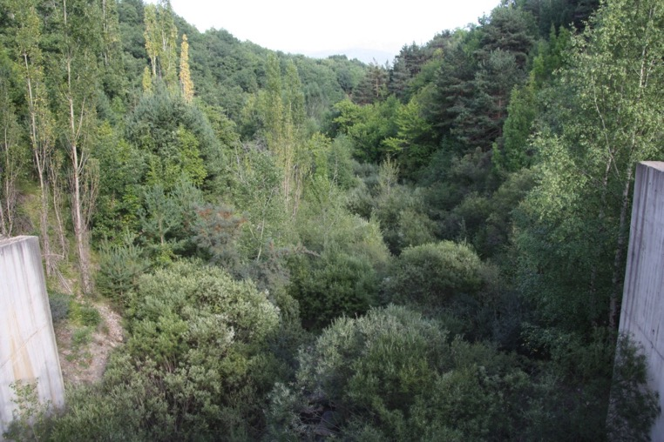
Puente de Yosa
agosto 1996
Puente de Yosa
agosto 2011

Slide 16
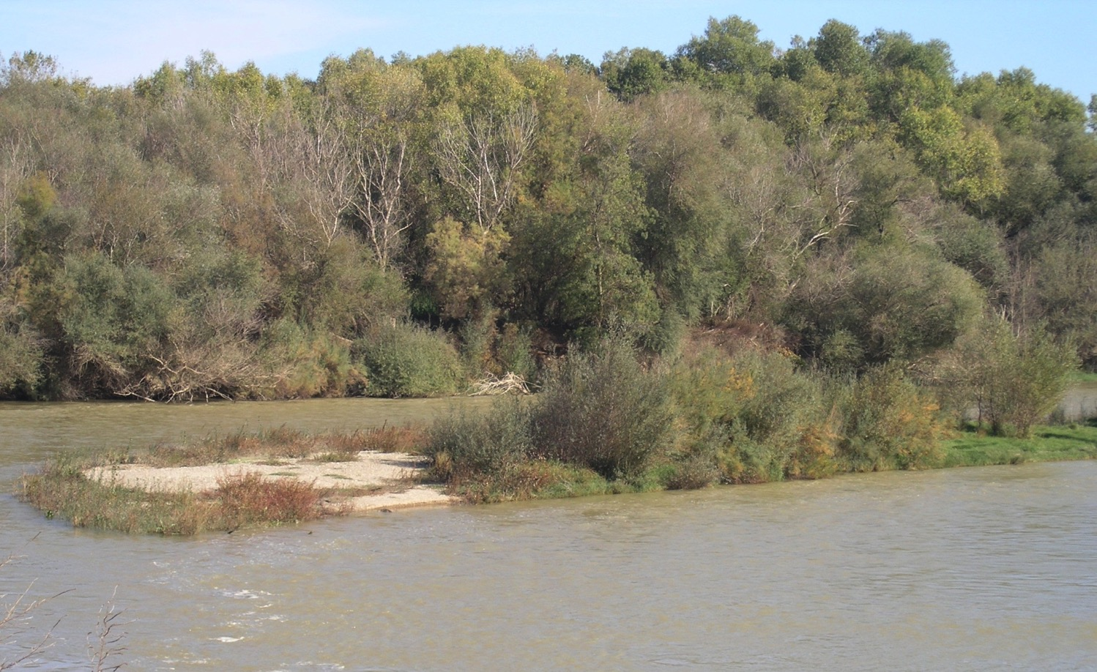
Vegetación, la justa: mejor en las riberas y escasa y poco madura en el cauce. Puede limitar mucho la dinámica geomorfológica, fijar los sedimentos disponibles y provocar incisión y estrechamiento del cauce
En todos nuestros cauces ha aumentado la vegetación en las últimas décadas por causas naturales y/o antrópicas.
La gestión de este problema no cuenta actualmente con soluciones.

Slide 17
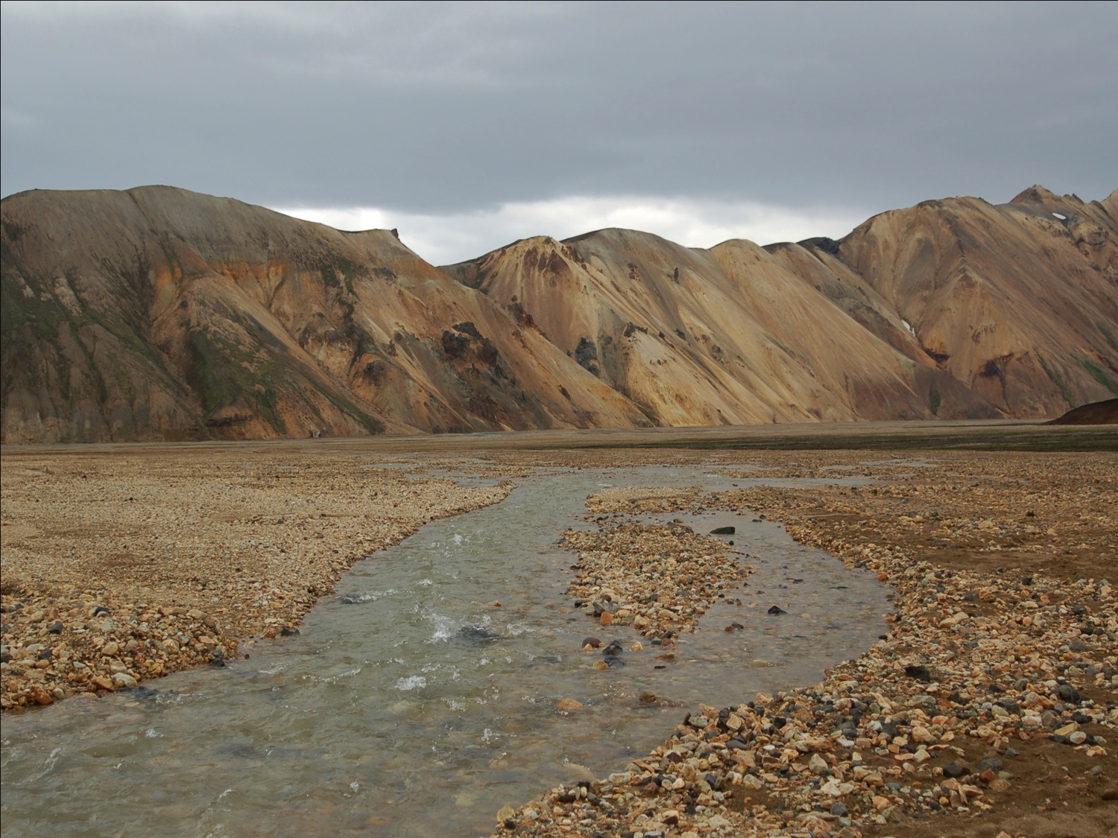
Hidromorfología
HIDROLOGÍA + GEOMORFOLOGÍA
(Directiva 2000/60/CE)
funcionamiento físico, básicamente abiótico, del sistema fluvial

Slide 18
VARIABLES HIDROGEOMORFOLÓGICAS DE LOS SISTEMAS FLUVIALES
Variables primarias (cuenca):
CLIMA
GEOLOGÍA
CUBIERTA VEGETAL
USOS DEL SUELO
Variables externas, independientes o de control:
CAUDALES HÍDRICOS
CAUDALES SÓLIDOS
Variables internas de respuesta o grados de libertad (definen el cauce autoajustable):
PENDIENTE
ANCHURA
PROFUNDIDAD
RUGOSIDAD
FORMA EN PLANTA
Otras (sinuosidad, longitud de onda, velocidad de la corriente, etc.)
Variables de control secundarias:
PENDIENTE DEL VALLE
SUSTRATO DE FONDO Y ORILLAS
VEGETACIÓN DE LAS ORILLAS
NIVEL DE BASE

Slide 19
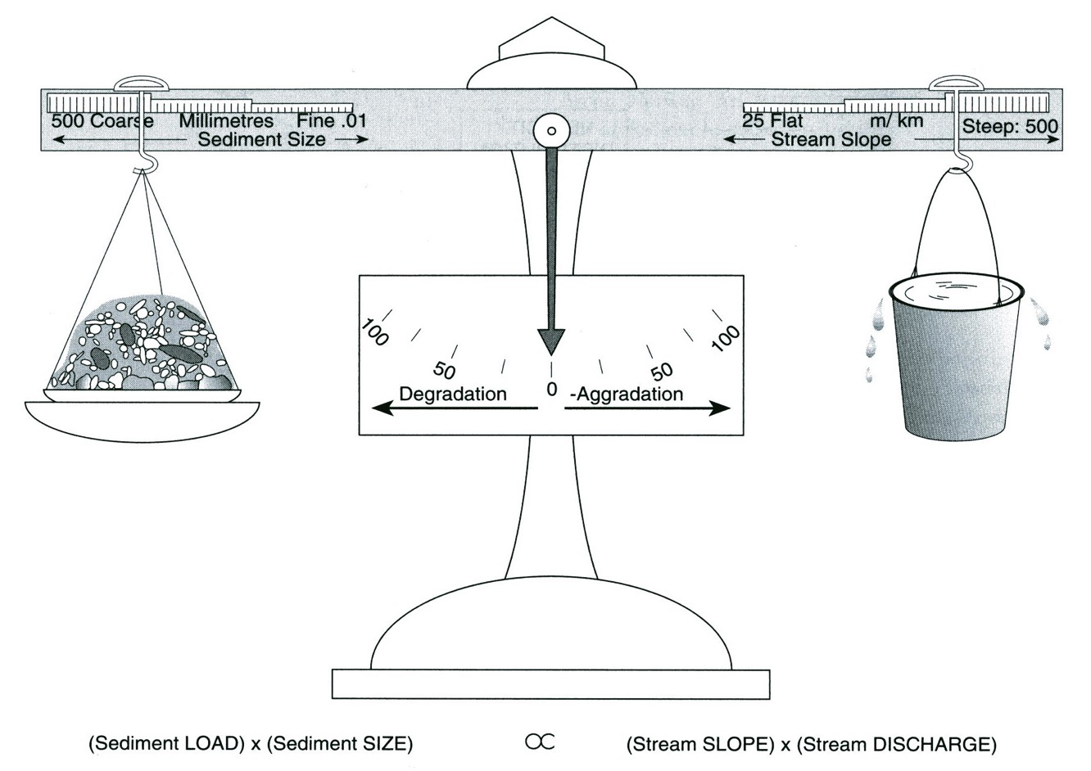
El río es muy complejo, pero su funcionamiento (DINÁMICA) se puede simplificar como el juego entre aporte de agua (HIDROLOGÍA), carga de sedimentos (GEOMORFOLOGÍA) y pendiente (GEOMORFOLOGÍA)
(Lane, 1955)

Slide 20
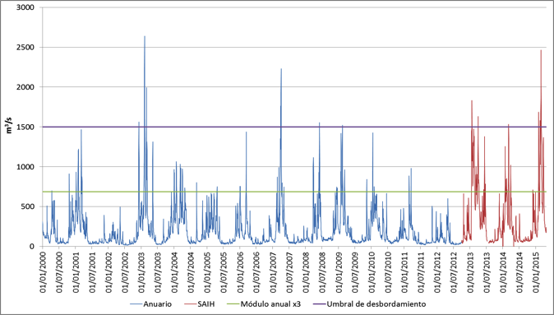
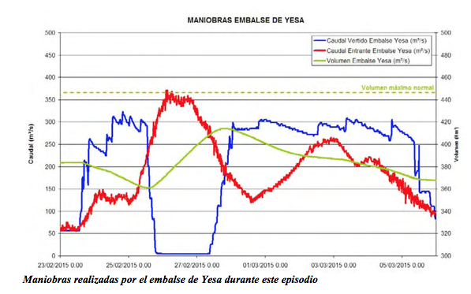
Hidrología fluvial
Analiza la variable hídrica en el funcionamiento fluvial
-Caudales medios y extremos
-Régimen estacional
-CRECIDAS (hidrograma)
-Pérdidas y alteraciones hidrológicas
-Caudales ambientales
En mejora de hábitats y restauración fluvial lo fundamental son las crecidas

Slide 21
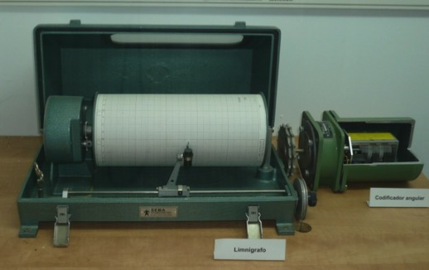
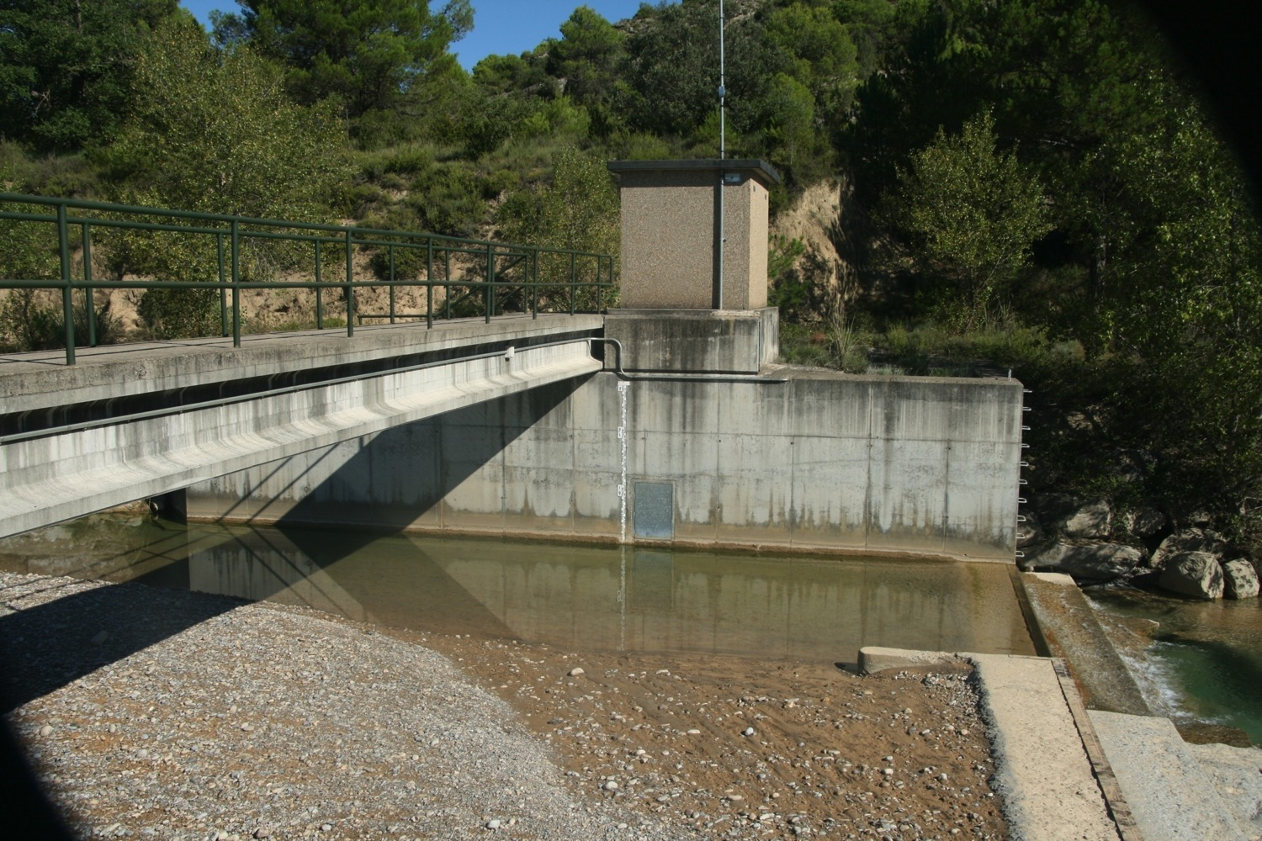
Caudal = Velocidad x Sección
m³/s m/s m²

Slide 22
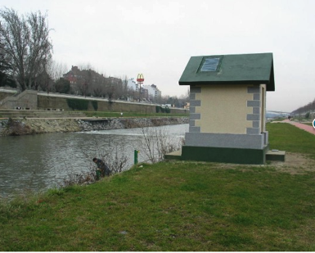
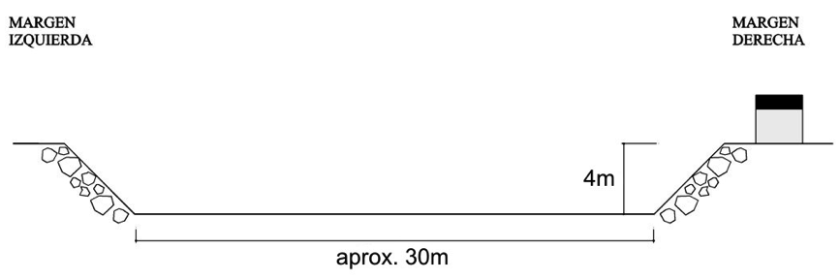
Caudal sólido (es hidrología y geomorfología)
El agua (caudal líquido) transporta materiales (sedimentos, materia orgánica, organismos vivos) que constituyen el caudal sólido y circulan:
► en suspensión: sedimentos finos y microorganismos (turbidez)
► como carga de fondo (a saltos, rodando): sedimentos gruesos (gravas, cantos, bloques) procedentes de la cuenca y del propio cauce.
En las estaciones de aforo se mide realmente el caudal total: líquido + sólido.
Cuanta más agua circula más caudal sólido circula también, de manera que en algunas crecidas el volumen de sedimentos puede alcanzar el 30% del total (flujo hiperconcentrado).
Para medir sólo el caudal sólido se emplean trampas de sedimentos, muestreo con escáneres, modelos matemáticos de transporte, etc.
Los caudales sólidos son clave para el buen estado ecológico.

Slide 23
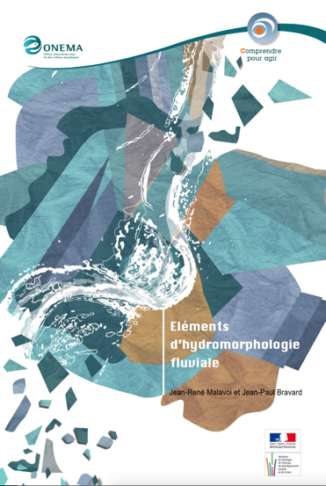
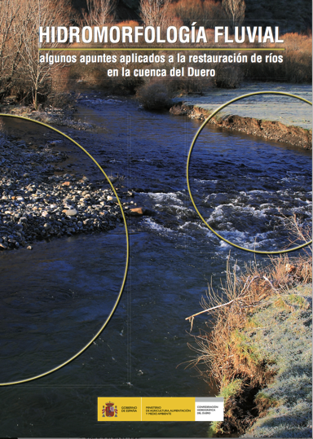
Es fundamental comprender, proteger y restaurar la geomorfología fluvial. Es la clave del funcionamiento del sistema fluvial, el conjunto de elementos y procesos que constituye la base de todas las interacciones y que garantiza la supervivencia del sistema como tal. La dinámica geomorfológica genera hábitats y biodiversidad.
Por tanto, es un gran valor patrimonial, por sí misma, de cualquier sistema fluvial, susceptible de conservación y protección. Y es base fundamental, irrenunciable, para la auténtica restauración fluvial.
El agua, las crecidas, son los motores de la geomorfología, de ahí que tenga sentido hablar de hidrogeomorfología o hidromorfología.

Slide 24
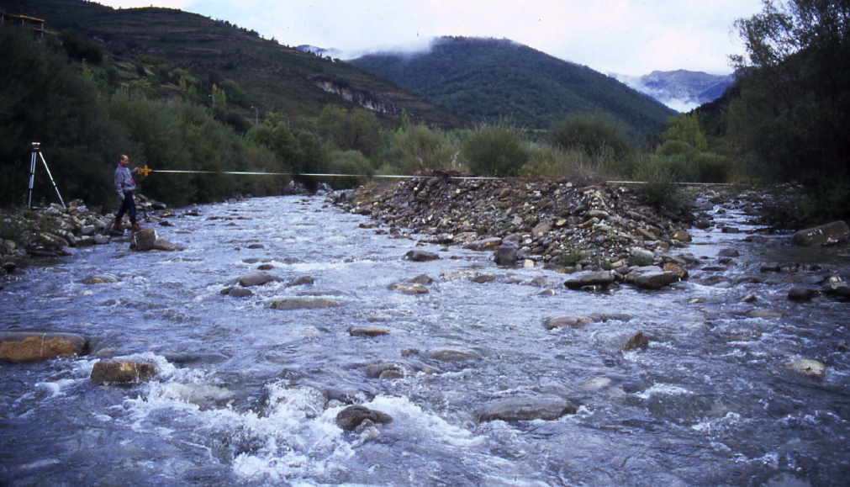
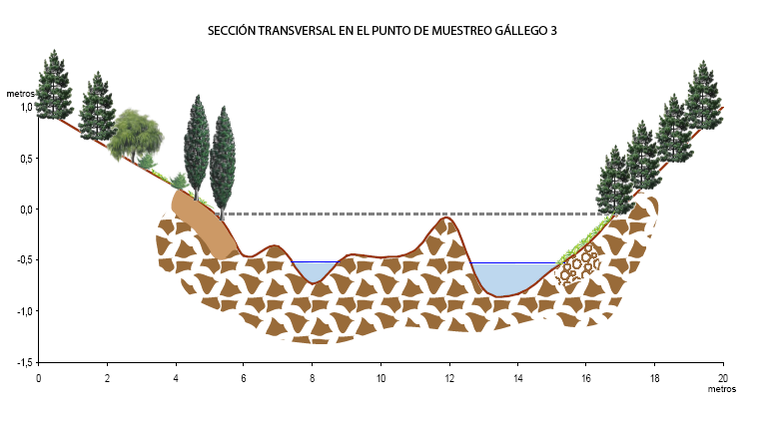
El concepto hidrogeomorfológico más importante es el de
CAUDAL GEOMÓRFICO, GENERADOR O BANKFULL.
Es el caudal que cabe en el cauce con el máximo de energía, el caudal más eficiente en la erosión y el transporte, por tanto, generador de formas, “geomórfico”, y dimensionador del cauce.
Nivel BANKFULL

Slide 25
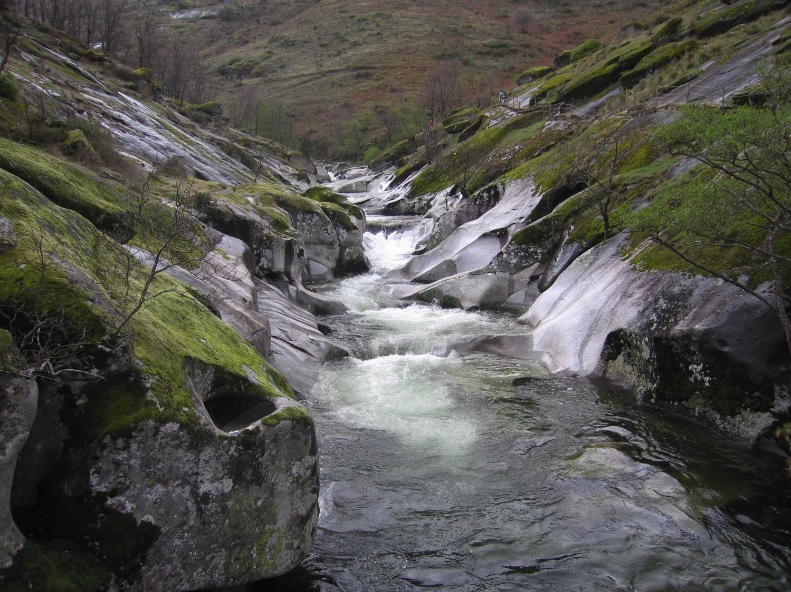


Where’s Mr. Bankfull?

Slide 26
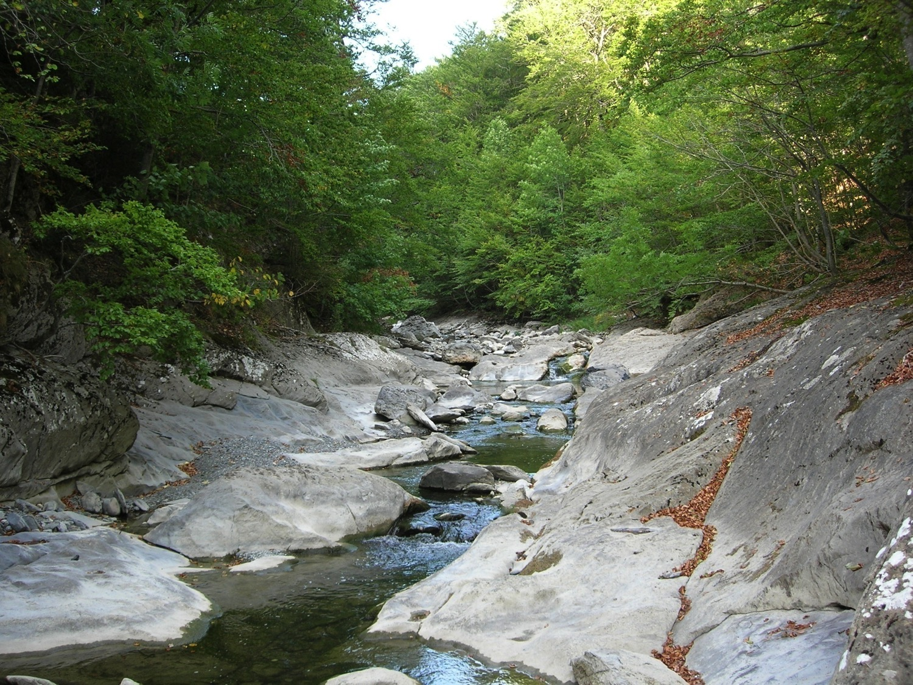

Where’s Mr.
Bankfull?

Slide 27
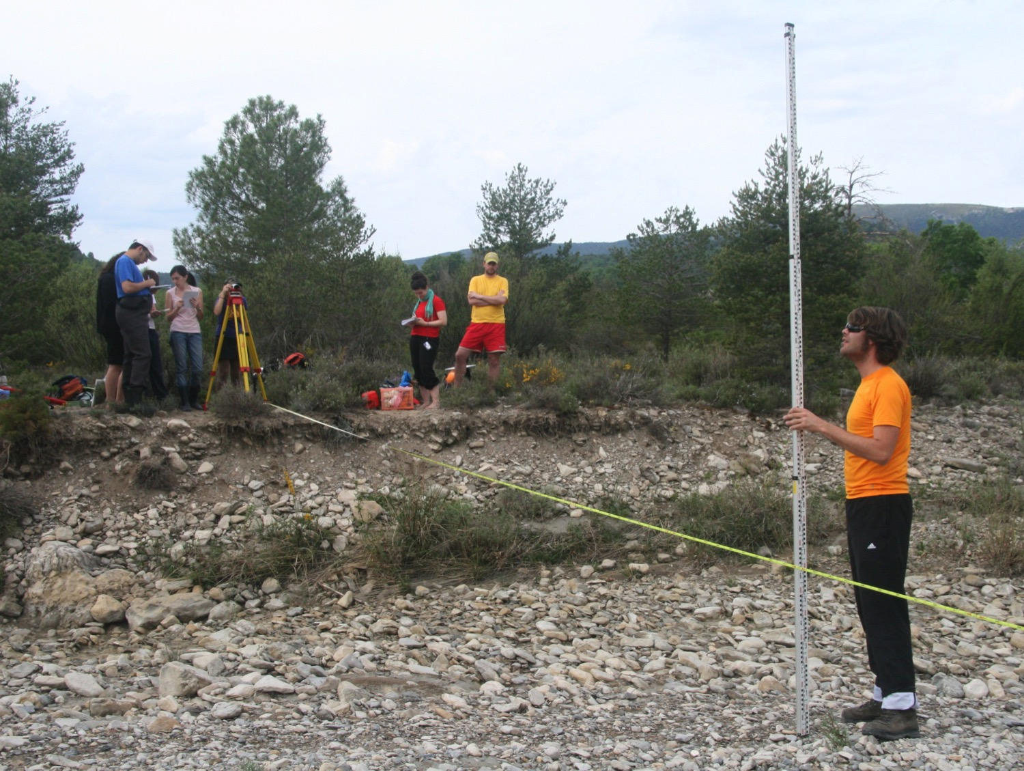

Where’s Mr. Bankfull?

Slide 28
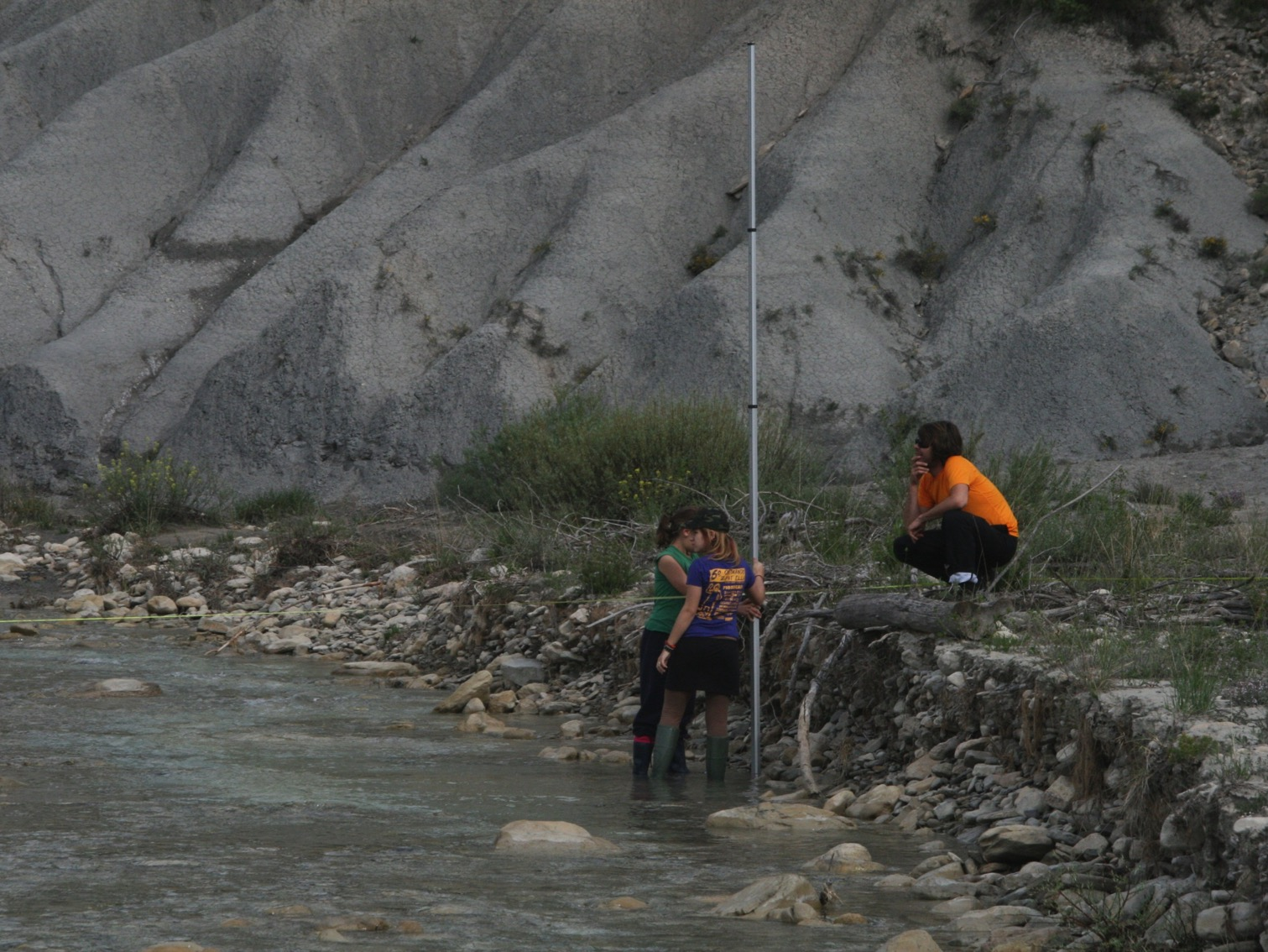

Where’s Mr. Bankfull?

Slide 29
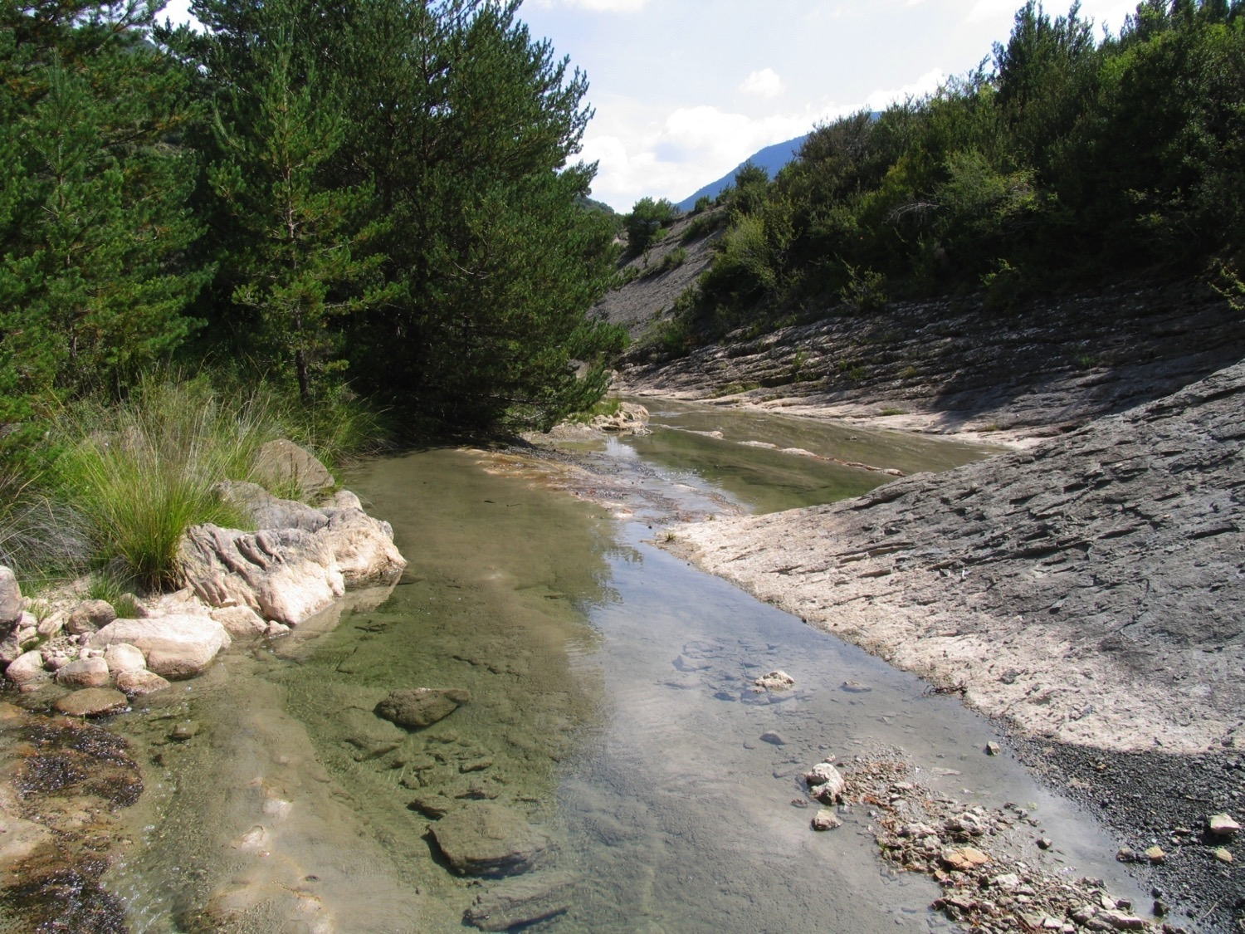
La hidrogeomorfología genera geodiversidad y patrimonio natural.
Una primera clasificación simple es entre ríos aluviales y ríos en roca, pero la diversidad es infinita.
La diversidad geomorfológica debe ser tenida en cuenta en la caracterización, en el diagnóstico y en la restauración

Slide 30
TIPIFICACIÓN DE CAUCES
Criterio 1
SUSTRATO
Criterio 2
COMPLEJIDAD
Criterio 3
DINÁMICA
Criterio 4
SINUOSIDAD
Los criterios 5, 6 y 7 determinan numerosos subtipos
RECTO
ÚNICO
ESTABLE
SINUOSO EN ROCA
EN ROCA
MEANDRIFORME EN ROCA
MÚLTIPLE
ESTABLE
ANASTOMOSADO EN ROCA
Criterio 5
ENERGÍA
Criterio 6
SEDIMENTO
SINUOSO
ESTABLE
MEANDRIFORME
ÚNICO
SINUOSO
DINÁMICO
MEANDRIFORME LIBRE
ALUVIAL
MIXTO
DINÁMICO
MEDIA
GRAVA/ARENA
DIVAGANTE
DINÁMICO
ALTA
GRAVA/ARENA
TRENZADO
MÚLTIPLE
MEDIA
RAMIFICADO
ESTABLE
BAJA
COHESIVO
ANASTOMOSADO
Criterio 7
ENCAJAMIENTO

Slide 31
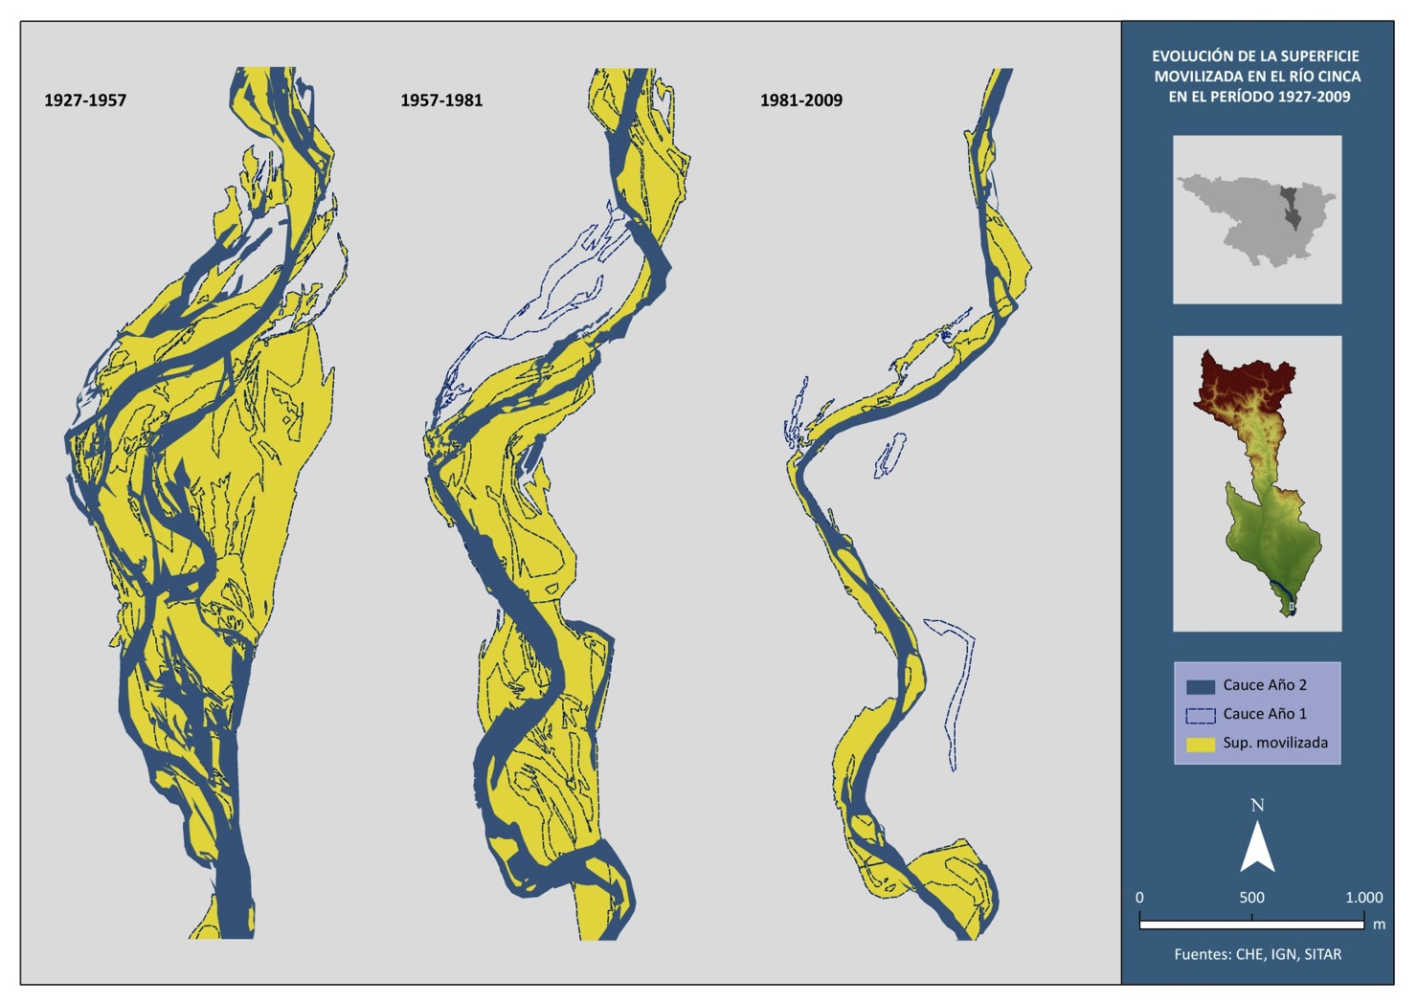

Slide 32
La difícil interpretación del cambio (dinámica temporal)
Procesos: DINÁMICA NATURAL CAMBIO GLOBAL IMPACTOS LOCALES
Efectos: EVOLUCIÓN AJUSTES LENTOS RESPUESTAS RÁPIDAS
Soluciones: CONSERVACIÓN PLANIFICACIÓN (cuenca) RESTAURACIÓN (local)
Al analizar los cambios detectados en un sistema fluvial es muy difícil identificar cuáles y en qué medida proceden de dinámica natural o son consecuencia del cambio global o de impactos locales. Lo normal es que se combinen las tres causas y resulta de gran interés científico, además de útil para la gestión y restauración, llegar a evaluar el peso relativo de cada una de ellas en los procesos estudiados. Esta compleja tarea requiere mediciones y análisis abundantes y prolongados en el tiempo.
El cambio global integra el conjunto de efectos negativos de actuaciones humanas prolongadas en el tiempo. ¿Incluimos los embalses en el cambio global? Sí, porque sus efectos son durables y sus consecuencias son similares a las generadas por cambio climático o de usos del suelo.

Slide 33
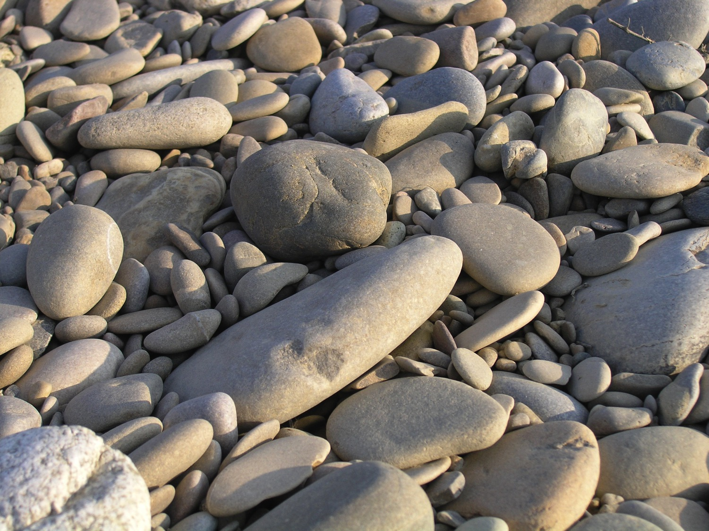
Indicadores geomorfológicos
  Morfometría del cauce
Actividad de procesos de erosión y sedimentación
Movilidad de sedimentos
Dinámica vertical
Pendiente y estructura longitudinal
Sección y estructura transversal
Caudal geomórfico
Potencia específica
Tamaño y forma de sedimentos
Vegetación en el cauce

Slide 34
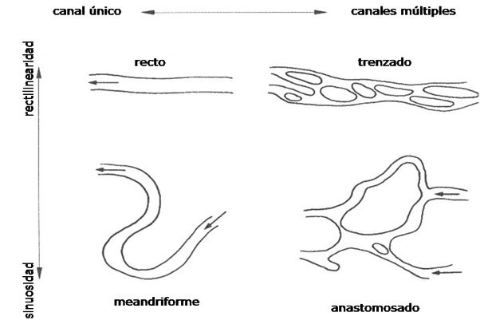
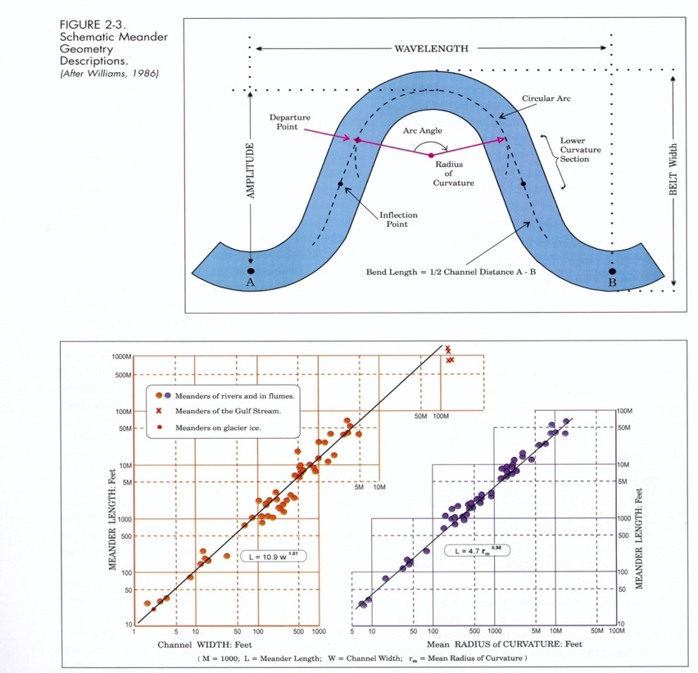
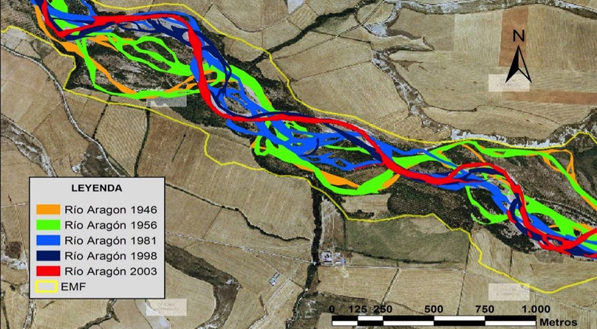
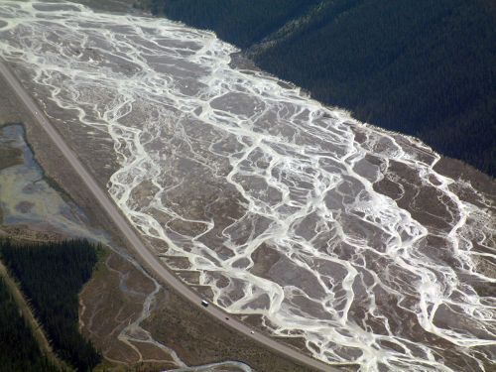
Indicador MORFOMETRÍA DEL CAUCE
El curso en planta es un elemento geomorfológico fundamental. Permite retrospección temporal empleando mapas antiguos, fotos aéreas y ortofotos de distintas fechas. Se completa con la medición morfométrica (geometría hidráulica) de diferentes parámetros e índices caracterizadores (por ejemplo, los de sinuosidad y trenzamiento) que permiten cuantificar y comparar.

Slide 35
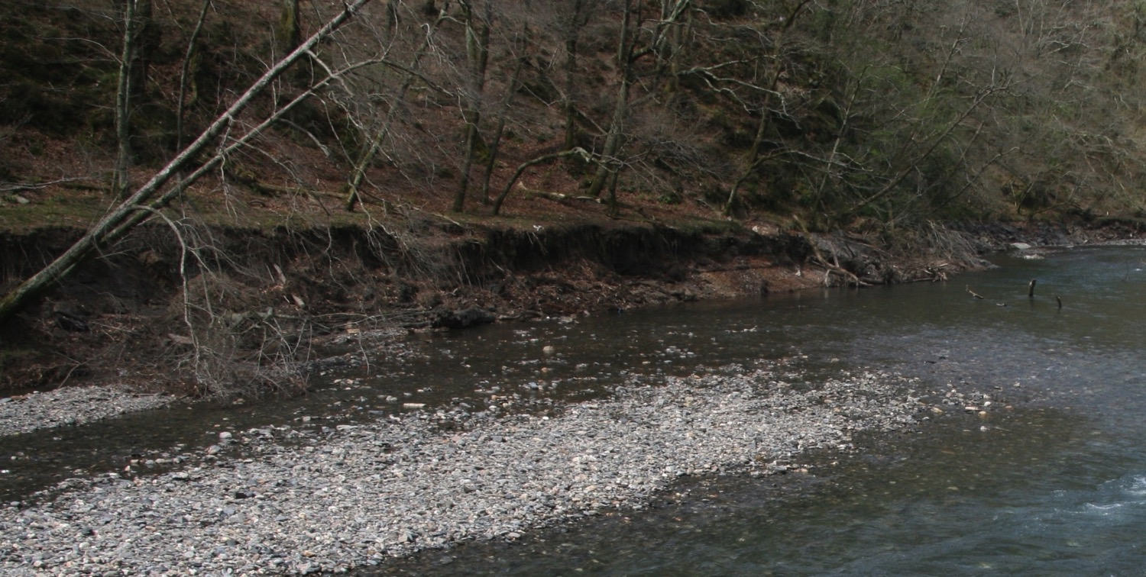
Indicador ACTIVIDAD DE PROCESOS DE EROSIÓN Y SEDIMENTACIÓN
Se trata de identificar síntomas locales de erosión o de sedimentación mediante mediciones y observación periódica en campo, complementando con detalle al indicador anterior.
1
2
3
4
La actividad de procesos geomorfológicos es siempre positiva, ya que refleja la funcionalidad del sistema. Por tanto, es un indicador de salud en todas las funciones geomorfológicas. En ocasiones puede indicar respuesta o ajuste a impactos locales y a cambios en la cuenca. Es preciso por ello contar con experiencia y conocimiento del sistema fluvial para poder identificar hasta qué punto la dinámica es natural o está modificada por acción humana.
Se trabaja en campo e implica un seguimiento continuo con mediciones de detalle a partir de la colocación de testigos o señales. Puede ser útil la realización periódica de fotografías con elementos de referencia para detectar cambios, así como incrementar las observaciones durante procesos de crecida y después de los mismos.

Slide 36
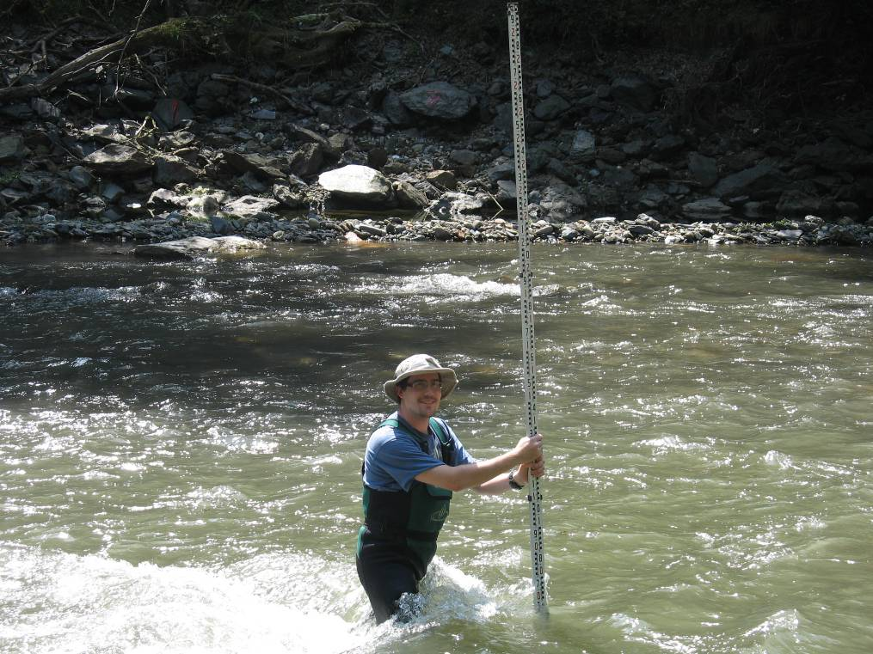
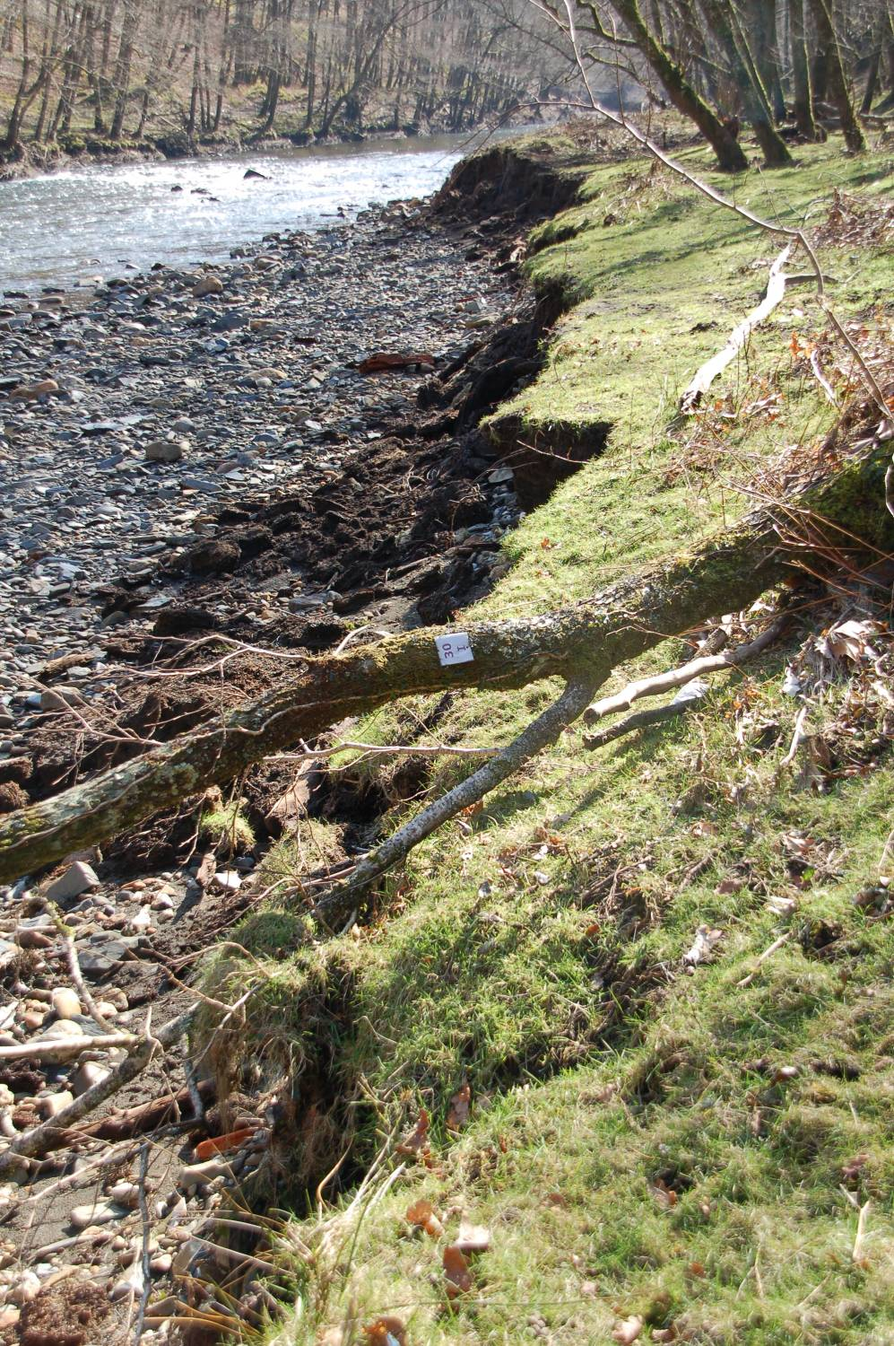
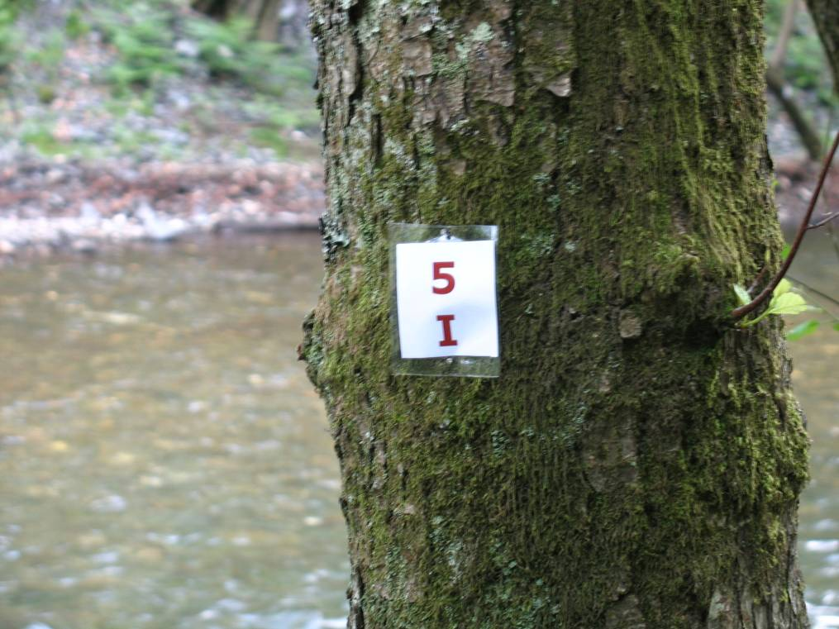

Slide 37
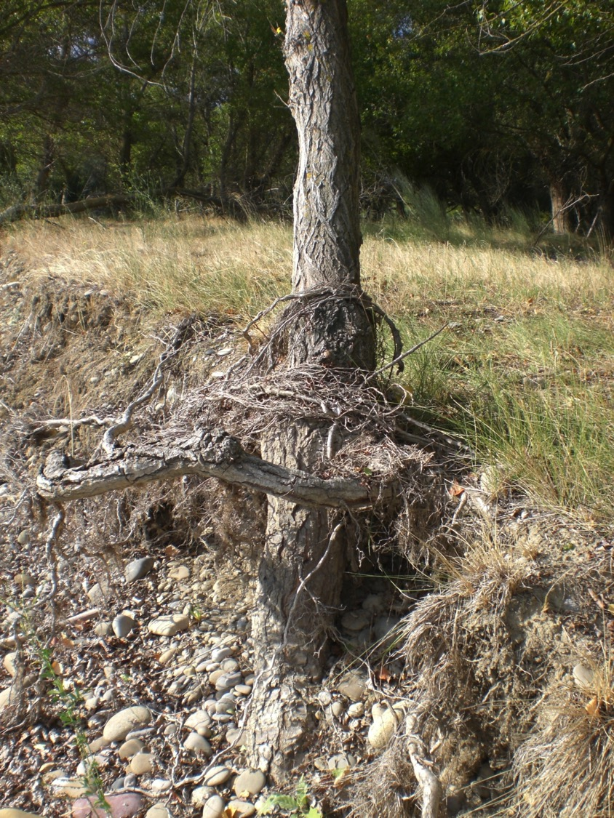
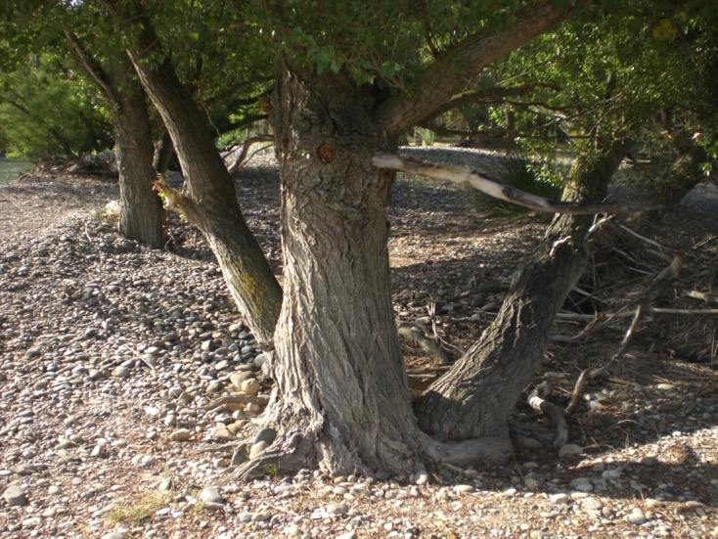
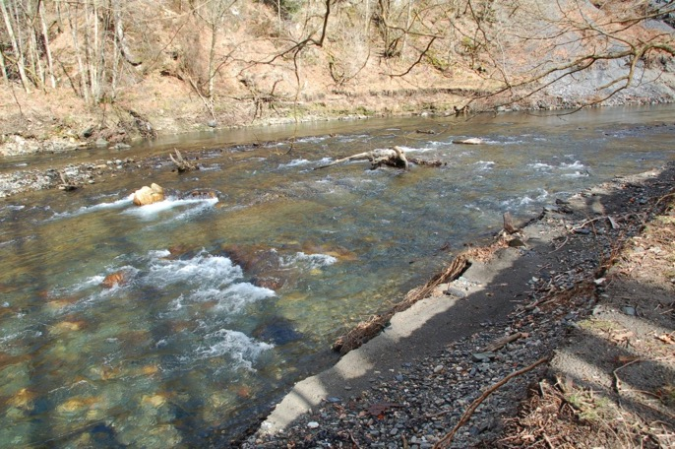

Slide 38
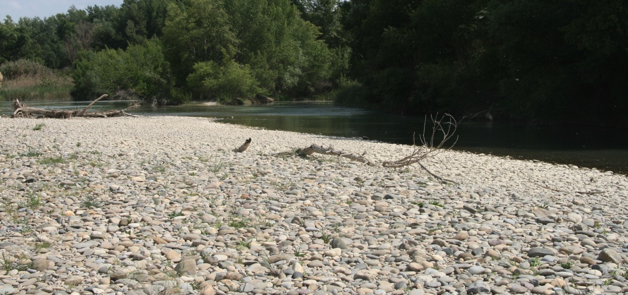

Protocolo MAGRAMA
Indicador MOVILIDAD DE SEDIMENTOS
Fundamental para comprobar la eficiencia fluvial en las funciones de transporte y clasificación de sedimentos. Junto a la verificación de la movilidad de los materiales del tramo, puede incluirse la evaluación del transporte sólido tanto en suspensión como de fondo. La verificación de la movilidad se basa en observación simple en campo de aspectos clave como la imbricación de cantos, el grado de acorazamiento, la posible presencia de películas de sedimento fino cubriendo al grueso (embeddedness), así como la naturalidad de los depósitos, las huellas de nuevas aportaciones relacionándolas con crecidas recientes, la ausencia o no de obstáculos (vegetación, madera muerta, antrópicos), etc. En cursos en roca con escaso o nulo material aluvial debe centrarse el análisis en el transporte en suspensión.

Slide 39




Slide 40

MENDARAZ (Río Urumea): GRANULOMETRÍA CORAZA

Slide 41
Indicador DINÁMICA VERTICAL
Se trata de evaluar por tramos y localmente los procesos de acreción y de incisión y el balance entre ambos. Además de identificar los procesos es necesario calcular su velocidad y sus tendencias. Para ello es necesario implantar testigos y un lapso temporal suficientemente largo, ya que son procesos más lentos que los de dinámica lateral. También pueden realizarse batimetrías periódicas. Igualmente es muy útil recurrir a cartografías topográficas antiguas comparando cotas con las actuales. Generalmente es un indicador negativo, especialmente si los procesos son rápidos, lo cual suele ser síntoma de impactos graves actuales o pasados.
See: Martín Vide, J.P.; Ferrer, C. & Ollero, A. (2010): Incision due to gravel mining: modeling a case study from the Gállego River, Spain. Geomorphology, 117: 261-271.

Slide 42


Indicador PENDIENTE Y ESTRUCTURA LONGITUDINAL
La pendiente local influye en todos los procesos e interviene en otros indicadores como el caudal geomórfico o la potencia específica. Además de medir la pendiente es necesario analizar la estructura longitudinal del fondo del cauce (secuencias o facies: salto-poza, resalte-remanso, lecho plano, estratificación del sustrato rocoso, etc.), aspecto también clave que se integra con los indicadores precedentes de dinámica vertical y lateral.

Slide 43
Indicador SECCIÓN Y ESTRUCTURA TRANSVERSAL
Incluye la sección bankfull de detalle así como su prolongación a través de toda la llanura de inundación analizando todas las unidades geomórficas en ríos complejos. El primer paso consiste en la observación de los límites de bankfull, que si están bien marcados pueden constituir un indicador de correcta funcionalidad hidrológica. El estudio de todas las geoformas externas al cauce menor, observando sus características, naturalidad y evolución aporta una gran información sobre el funcionamiento del sistema fluvial, su evolución y su estado o condición actual. Es por tanto un indicador de funcionalidad en todos sus aspectos (transporte, modelado, clasificación, regulación), de naturalidad, complejidad y geodiversidad, de dinámica y de conectividad lateral entre todas las unidades hasta las propias vertientes que delimitan el valle.
Las mediciones deben ser frecuentes para detectar cambios y las secciones con la mayor densidad posible sobre el territorio para identificar todas las unidades geomórficas y microformas. Debe procederse también a representación con cartografía geomorfológica de detalle. Este indicador debe incluir un parámetro de gran expresividad y utilidad para la comparación entre casos: la relación anchura/profundidad, tanto dentro de bankfull como en la totalidad del fondo del valle, en cuyo caso puede sustituirse por la ratio de encajamiento anchura valle / anchura cauce.

Slide 44



Slide 45



MENDARAZ - CAMBIOS EN EL CAUCE- PERFIL 12 – BARRA 4
Margen izquierda
Margen derecha

Slide 46

Indicador CAUDAL GEOMÓRFICO
Se obtiene a partir de los dos indicadores anteriores (pendiente y sección) en bankfull, ya que la situación hidrológica de cauce lleno es la de mayor actividad y eficiencia geomorfológica. Para su obtención se puede emplear la fórmula de Manning a partir de las mediciones de la sección (A, en m²), pendiente (S, en m/m) y radio hidráulico (R_{h}) y de la estimación de la rugosidad (n): Q = A [(R_{h}^{2/3} S^{1/2}) / n].

Slide 47
Indicador POTENCIA ESPECÍFICA
Se obtiene a partir de los tres indicadores anteriores (pendiente, sección bankfull y caudal geomórfico), en watios/m², de acuerdo con la fórmula Ω = (ρ g Q_{b} S) / w, siendo ρ la masa volumétrica del agua (1.000 kg/m³), g la aceleración de la gravedad (9,8 m/s²), Q_{b} el caudal bankfull (m³/s), S la pendiente local (m/m) y w la anchura bankfull (m).
Gran valor como indicador del funcionamiento hidrogeomorfológico en general (transporte, modelado, clasificación, regulación) y de la competencia fluvial (Bagnold, 1966; Gomez y Church, 1989; Ferguson, 2005), por lo que también se asocia a los indicadores de movilidad y tamaño y forma de los sedimentos. Valores anormales pueden indicar también impactos y procesos de respuesta-ajuste.
En ocasiones si hay dificultades para estimar el caudal bankfull puede emplearse como alternativa la fuerza tractiva, en cuya fórmula no interviene el caudal. Se obtiene (newtons/m²) a partir de la fórmula τ₀ = ρ g R_{h} S, siendo ρ la masa volumétrica del agua (1.000 kg/m³), g la aceleración de la gravedad (9,8 m/s²), R_{h} el radio hidráulico (sección/perímetro de mojado) y S la pendiente local (m/m).

Slide 48



Indicador TAMAÑO Y FORMA DE SEDIMENTOS
Complementa a indicadores como “movilidad de sedimentos” y “potencia específica”. Se miden sedimentos superficiales del lecho y de depósitos laterales. Se analiza su tamaño (granulometría) y su forma (índices de aplanamiento, desgaste, esfericidad, simetría, foto inferior), obteniendo valores medios y extremos que aportan gran información sobre el funcionamiento fluvial en diferentes condiciones de flujo, detectándose con facilidad posibles anomalías.
Protocolo MAGRAMA

Slide 49


Slide 50


Granulometría realizada en la barra de gravas de Cabañas de Ebro (26-03-10)
Valores medios:
L_{b} = 3,841 cm
Peso = 75,06 gr
cm

Slide 51



Slide 52

MENDARAZ (RÍO URUMEA)

Slide 53

Indicador VEGETACIÓN EN EL CAUCE
Indicador negativo de dinámica geomorfológica, ya que constituye un síntoma claro de restricción de caudales y/o de procesos. Además, la propia vegetación en el cauce ejercerá de freno de los procesos geomorfológicos dentro del mismo, contribuyendo a la estabilización. Esta estabilización llevará a la pérdida de complejidad en las geoformas y de geodiversidad.

Slide 54
Indice hidrogeomorfológico IHG

Slide 55


PROTOCOLO DE CARACTERIZACIÓN HIDROMORFOLÓGICA DE MASAS DE AGUA DE LA CATEGORÍA RÍOS.

Slide 56

PROTOCOLO DE CARACTERIZACIÓN HIDROMORFOLÓGICA DE MASAS DE AGUA DE LA CATEGORÍA RÍOS.

Slide 57

PROTOCOLO DE CARACTERIZACIÓN HIDROMORFOLÓGICA DE MASAS DE AGUA DE LA CATEGORÍA RÍOS.

Slide 58

PROTOCOLO DE CARACTERIZACIÓN HIDROMORFOLÓGICA DE MASAS DE AGUA DE LA CATEGORÍA RÍOS.

Slide 59

PROTOCOLO DE CARACTERIZACIÓN HIDROMORFOLÓGICA DE MASAS DE AGUA DE LA CATEGORÍA RÍOS.

Slide 60
PROBLEMAS DE PERCEPCIÓN Y MENTALIDAD QUE HACEN MUCHO DAÑO A LOS RÍOS
(Y A NOSOTROS MISMOS)
Propiedad privada e individualismo
Productivismo inmediato e intereses económicos
Seguridad y estabilidad como exigencia social
Inercias ingenieriles y enfoques obsoletos
Exceso de confianza en embalses y defensas
Modas estéticas alejadas de nuestra mediterraneidad
Ausencia de cultura ambiental y del riesgo
Por tanto, demonizamos…
EL CAMBIO, LA DINÁMICA NATURAL, LA IRREGULARIDAD
LAS CRECIDAS
LA EROSIÓN
CUALQUIER PÉRDIDA DE SUELO, DE TERRENO
TODO LO DEL RÍO QUE NO ES AGUA…
LAS GRAVAS
LA MADERA MUERTA
LA VEGETACIÓN EN EL CAUCE
TODO LO “DES…”: DESCANALIZAR, DESURBANIZAR, DESPROTEGER, DEMOLER, DEVOLVER…
Lo demonizamos porque lo tememos o nos molesta,
sin pensar que es lo que hace que los ríos funcionen bien y nos den múltiples beneficios

Slide 61





“Gravofobia”
Paisajes fluviales de postal: que no se vean las gravas
PLAN HIDROLÓGICO DEL NOGUERA RIBAGORZANA:
370.b10.M1) Falta de ordenación del cauce: Plan de ordenación del cauce del río Guart. Este plan debe incluir una delimitación de las zonas de dominio público y las zonas inundables, así como definir las formas de tratamiento de las importantes acumulaciones de áridos del río.
PLAN HIDROLÓGICO DEL NOGUERA RIBAGORZANA:
“El cauce se encuentra invadido por las gravas pues ya no se realizan extracciones”.

Slide 62


Barra de sedimentos dragada en Cabañas de Ebro
antes del dragado
después del dragado
nueva acumulación en la crecida de 2013
Dragado = actuación placebo y de obsolescencia programada

Slide 63


http://www.cirefluvial.com
https://www.dropbox.com/s/ftuy9cnal6cr229/8_Nota_4_2015_Dragados.pdf?dl=0
Los sedimentos del río no son residuos ni suciedad, ni son áridos.
Los sedimentos del río son el río.
Recrecer defensas y dragar no es gestión, sino una imprudente huida hacia adelante

Slide 64

Efectos:
Desnaturalización
Simplificación geomorfológica
Incisión
Peligrosidad
Intensificación del cambio global

Slide 65

Río Herrera, Herrera de los Navarros

Slide 66

Beneficios de la madera muerta
☑Retiene agua, sedimentos y materia orgánica
☑Estabiliza las márgenes y el lecho del cauce
☑Disminuye el impacto de las crecidas
☑Proporciona hábitats para los peces
☑Crea nichos, microhábitats, nuevas estructuras morfológicas
☑Proporciona espacios y alimentos para la colonización
☑Mantienen los ciclos de vida de los invertebrados
☑Es un refugio importante
☑Es utilizado por otros muchos organismos
☑Mejora la calidad del agua
☑Ayuda en la recolonización
☑Controla la formación de islas
☑Almacena carbono

Slide 67






Río Nalón, Asturias Feb. 2012
Río Arga, Pamplona Junio 2013
Navaluenga
Oliete
Río Nalón, Asturias Feb. 2012
Río Arga, Pamplona Junio 2013
Río Nalón, Asturias Feb. 2012
Río Arga, Pamplona Junio 2013

Slide 68









































Slide 69


Eroski
Río Zadorra, meandro de Astegieta en 1933
Meandro de Astegieta en la actualidad

Slide 70


Urbanización El Molino de Castiello de Jaca, crecida de octubre de 2012
1) Se construye donde no se debe
ECOTER

Slide 71

2) Los mapas lo demuestran
Es un riesgo perfectamente localizado y cartografiado, pero no hay ordenación del territorio

Slide 72

3) Chapuzas post crecida (“obras de emergencia”)
Primera fase. Foto del 15 de noviembre de 2012.

Slide 73



Segunda fase. Foto de José Luis Benito 13 de marzo de 2013.
4) Chapuzas post crecida segunda fase
Fotos del 3 de mayo de 2013.

Slide 74




5) ¡¡¡ Y se sigue viviendo allí !!!
10 de abril de 2015

Slide 75



Rotura en la autopista autonómica ARA-A1 (Zaragoza) en marzo de 2015

Slide 76

El actual sistema de defensa es inefectivo y no cumple con los principios de gestión del riesgo. Las motas son un desastre y provocan muchos más daños.

Slide 77





Vajont (1963)
Yesa (????)
Modelación: Carlos Revuelto

Slide 78

La creciente presión sobre los cauces reduce el espacio fluvial, menoscabando la protección ambiental del dominio público hidráulico e incrementando los riesgos a inundaciones.
Reglamento del Dominio Público Hidráulico (RD 9/2008)
Los instrumentos de ordenación territorial y urbanística no podrán incluir determinaciones que no sean compatibles con el contenido de los planes de gestión del riesgo de inundación, y reconocerán el carácter rural de los suelos en los que concurran dichos riesgos.
RD 903/2010 de Evaluación y Gestión de Riesgos de Inundación
Florsheim, J.L., Mount, J.F. and Chin, A. (2008):
Bank erosion as a desirable attribute of rivers.
Bioscience, 58(6): 519-529.

Slide 79
Principios generales de la gestión de riesgos ADAPTACIÓN, SOSTENIBILIDAD, SENTIDO COMÚN
1. Principio de integración. La gestión de riesgos debe integrarse con la gestión ambiental y la ordenación del territorio y debe integrar todos los riesgos sinérgicos de un área, medidas posibles y agentes implicados, llegando hasta la solidaridad internacional.
2. Principio de adaptación. La gestión de riesgos debe adaptarse a los procesos naturales, acompañándolos o imitándolos.
3. Principio de mitigación. El riesgo cero es inalcanzable. Los riesgos no se pueden evitar ni se eliminan, sino que se reducen o mitigan.
4. Principio de prudencia. El mayor proceso extremo está aún por llegar. Hay que estar siempre preparados para lo peor, sin falsa sensación de seguridad, con cultura del riesgo, con información.
5. Principio de durabilidad. La gestión de riesgos debe ser un proceso permanente (no se puede abandonar) y ambientalmente sostenible.
6. Principio de resiliencia. La sociedad debe aceptar la situación, aprender de cada evento y ser capaz de recuperarse.
7. Principio de responsabilidad compartida. Administración y personas. Los vulnerables informados son responsables de su situación.

Slide 80



Río Ebro en Alfaro
Río Cinca en Pte. Pilas
Río Sió en Agramunt

Slide 81


La batalla del Ebro (y de cada río)
Científicos
Técnicos
Ecologistas
sus armas:
estudios
experiencia
el trabajo del río
restauración fluvial
ordenación del territorio
Intereses económicos
Sociedad
Políticos
sus armas:
inercias ingenieriles:
embalses
defensas
dragados
medios de comunicación

Slide 82



Slide 83

Hay que terminar con una gestión de las inundaciones basada en la ingeniería tradicional, el choque frontal contra el río, las obras de emergencia sin planificación y sin control ambiental.
Proponemos una gestión basada en la adaptación, la ordenación del territorio y la restauración

Slide 84
Lo “hidromorfológico” es el ingrediente fundamental en la restauración fluvial.
La restauración fluvial es imposible sin…
RESTAURAR UN RÍO es devolverle su libertad, su dinámica hidrogeomorfológica natural y su territorio
CAUDAL + SEDIMENTOS + CRECIDAS + ESPACIO + TIEMPO
natural, con fluctuaciones estacionales
que puedan movilizarse
que aceleren el funcionamiento de todo el sistema
continuo y ancho, sin obstáculos
para que el río se renaturalice a sí mismo
Para todo ello hay que eliminar presiones e impactos en cuenca, llanura de inundación y cauce
LA RESTAURACIÓN FLUVIAL ES
AUTO-RESTAURACIÓN HIDROMORFOLÓGICA
Si se recupera el funcionamiento hidromorfológico todos los demás elementos del sistema se recuperarán solos

Slide 85
VARIABLES HIDROGEOMORFOLÓGICAS DE LOS SISTEMAS FLUVIALES
RESTAURACIÓN
ACTUACIÓN
Variables primarias (cuenca):
CLIMA
GEOLOGÍA
CUBIERTA VEGETAL
USOS DEL SUELO
SEGUIMIENTO
Variables externas, independientes o de control:
CAUDALES HÍDRICOS
CAUDALES SÓLIDOS
Variables internas de respuesta o grados de libertad (definen el cauce autoajustable):
PENDIENTE
ANCHURA
PROFUNDIDAD
RUGOSIDAD
FORMA EN PLANTA
Otras (sinuosidad, longitud de onda, velocidad de la corriente, etc.)
Variables de control secundarias:
PENDIENTE DEL VALLE
SUSTRATO DE FONDO Y ORILLAS
VEGETACIÓN DE LAS ORILLAS
NIVEL DE BASE

Slide 86

Falsas restauraciones
ESTABILIZAR NUNCA ES RESTAURAR

Slide 87



Aunque un cartel o una nota de prensa diga que sí, NO ES RESTAURACIÓN ESTABILIZAR EL CAUCE, EVITAR LA INUNDACIÓN Y LA EROSIÓN, AJARDINAR, URBANIZAR, DECORAR, MAQUILLAR, REVEGETAR, CULTIVAR CHOPOS, AMPLIAR LA SECCIÓN DE DESAGÜE, CREAR MEANDROS DONDE NUNCA LOS HUBO, SOLO DEPURAR, REFORMAR UN CAUCE PARA BENEFICIAR A UNA ESPECIE.

Slide 88



Kondolf, G.M. (2006): River restoration and meanders. Ecology and Society, 11(2): 42 (online).

Slide 89

Restauración fluvial y convivir con el río
¿En qué se ha avanzado?
-Eliminación de obstáculos transversales: presas, azudes (continuidad longitudinal)
-Desencauzamientos, retirada de motas, reconexión de cauces (conectividad transversal y vertical)
-Territorio fluvial, espacio para el río, aunque sólo para regular inundaciones
-Diagnóstico, evaluación y denuncia
-Educación y formación

Slide 90
Restauración fluvial y convivir con el río
¿En qué no se está avanzando?
-No se permite la movilidad fluvial, la erosión de márgenes
-No se promueven aportes de sedimentos a los cauces
-En ríos regulados no hay gestión de caudales adecuada para el funcionamiento geomorfológico, no se producen crecidas generadoras
-No se están reduciendo las presiones e impactos sobre cuencas, cauces y espacios inundables
-No se detienen las intervenciones tradicionales muy dañinas (encauzamientos, dragados…)
-Sigue incrementándose la exposición al riesgo de inundación
-No existe el cambio de mentalidad necesario y prevalecen los intereses socioeconómicos sobre los ambientales

Slide 91
10 objetivos y 20 buenas prácticas
1. Educación ambiental para la restauración fluvial
2. Evaluación y denuncia de actuaciones negativas y falsas restauraciones
3. Demolición de presas y azudes
4. Eliminación de vados
5. Eliminación y permeabilización de obstáculos
6. Pasos y escalas para peces
7. Devolución de espacio al río
8. Retranqueo de motas
9. Desprotección de orillas, desencauzamientos y descanalizaciones
10. Libertad fluvial y no actuación post-crecida
11. Caudales geomórficos
12. Caudales funcionales y reconexión hidrológica
13. Aportación de sedimentos
14. Reconexión de cauces
15. Recuperación de áreas afectadas por extracciones
16. Eliminación de especies invasoras
17. Creación de hábitats
18. Revegetación
19. Desurbanización
20. Seguimiento
1. Restaurar las ideas sobre los ríos
2. Recuperar la continuidad del curso fluvial
3. Recuperar el territorio fluvial
4. Recuperar la funcionalidad de las llanuras de inundación
5. Recuperar el funcionamiento hidrológico
6. Recuperar caudales sólidos
7. Recuperar procesos y formas fluviales.
8. Rehabilitar riberas
9. Mejorar tramos urbanos
10. Gestionar el proceso de restauración o rehabilitación

Slide 92

Medidas de restauración hidromorfológica en gestión de inundaciones
-DEVOLVER ESPACIO AL RÍO
-ELIMINAR PRESIONES Y OBSTÁCULOS, DESENCAUZAR, DESCANALIZAR
-PROHIBIR LAS ACTUACIONES DE EMERGENCIA POST-CRECIDA
-RECUPERAR CAUDALES FUNCIONALES, GEOMÓRFICOS Y SÓLIDOS, REVISANDO LA GESTIÓN DE EMBALSES
-RECONECTAR CAUCES Y ESPACIOS INUNDABLES
-AYUDAR AL RÍO SIN ALTERAR NI EXTRAER
-RECUPERAR ÁREAS AFECTADAS POR EXTRACCIONES
-DESURBANIZAR

Slide 93
Medidas de restauración hidromorfológica en gestión de inundaciones
DEVOLVER ESPACIO AL RÍO

Slide 94
Medidas de restauración hidromorfológica en gestión de inundaciones
DEVOLVER ESPACIO AL RÍO
TERRITORIO FLUVIAL del Ebro en Aragón (Plan Medioambiental del Ebro, 2005): 13.035 ha (30% de la llanura de inundación), anchura media de 1.184 m, supondría retrasar las defensas una media de 350 m en cada margen.
Diques actuales
Territorio fluvial

Slide 95
Medidas de restauración hidromorfológica en gestión de inundaciones
DEVOLVER ESPACIO AL RÍO

Slide 96



Medidas de restauración hidromorfológica en gestión de inundaciones
DEVOLVER ESPACIO AL RÍO

Slide 97









Medidas de restauración hidromorfológica en gestión de inundaciones
ELIMINAR PRESIONES Y OBSTÁCULOS, DESENCAUZAR, DESCANALIZAR

Slide 98





Medidas de restauración hidromorfológica en gestión de inundaciones
ELIMINAR PRESIONES Y OBSTÁCULOS, DESENCAUZAR, DESCANALIZAR

Slide 99






Medidas de restauración hidromorfológica en gestión de inundaciones
PROHIBIR LAS ACTUACIONES DE EMERGENCIA POST-CRECIDA

Slide 100




Medidas de restauración hidromorfológica en gestión de inundaciones
RECUPERAR CAUDALES FUNCIONALES, GEOMÓRFICOS Y SÓLIDOS, REVISANDO LA GESTIÓN DE EMBALSES

Slide 101



Medidas de restauración hidromorfológica en gestión de inundaciones
RECONECTAR CAUCES Y ESPACIOS INUNDABLES

Slide 102




Medidas de restauración hidromorfológica en gestión de inundaciones
AYUDAR AL RÍO SIN ALTERAR NI EXTRAER
crear barra sedimentaria colonizable
cauce de alivio más extenso en margen derecha
plantación de ribera

Slide 103



Medidas de restauración hidromorfológica en gestión de inundaciones
RECUPERAR ÁREAS AFECTADAS POR EXTRACCIONES

Slide 104



Medidas de restauración hidromorfológica en gestión de inundaciones
DESURBANIZAR

Slide 105


Otras medidas en gestión de inundaciones
-EDUCAR EN VALORES DE LAS CRECIDAS Y EN CULTURA DEL RIESGO
-FORMACIÓN TÉCNICA EN LOS PRINCIPIOS DE GESTIÓN
-ORDENACIÓN DEL TERRITORIO: usos del suelo en función de la inundabilidad, fomentar usos compatibles, adaptar todas las actividades a las crecidas
-IMPEDIR NUEVAS OCUPACIONES DEL ESPACIO INUNDABLE
-ASUMIR RESPONSABILIDADES (ADMINISTRACIÓN Y AFECTADOS) Y PRUDENCIA
-ESTABLECER UNA FIGURA DE “TERRITORIO-RIESGO” CON COMPENSACIONES
-SEGUROS COFINANCIADOS PARA TODAS LAS ACTIVIDADES
-PREMIAR BUENAS PRÁCTICAS QUE REDUZCAN EXPOSICIÓN Y VULNERABILIDAD
Las especies que sobreviven no son las más fuertes ni las más inteligentes, sino las más flexibles y adaptables a los cambios.
Charles Darwin

Slide 106

Río Mijares
73 km de recorrido en Aragón, 160 en total.
Cabecera en valle relativamente abierto que se va encajando y ganando sinuosidad hasta encañonarse y hacerse meandriforme aguas abajo de Cedrillas.
A partir de Formiche Alto meandros irregulares y algunos cortos tramos trenzados, corredor ribereño también intermitente.
A partir de la confluencia con el Albentosa, el valle del Mijares se encaja y el cauce describe dos meandros pronunciados antes de entrar en el pequeño embalse de Los Toranes.
Aguas abajo el río penetra en su estrecho cañón, del que sale describiendo amplios meandros encajados en la zona de Olba. Pendiente ligeramente por debajo del 1%. Aceptable corredor ribereño.
Nada más salir de Aragón el Mijares penetra en el embalse de Arenós.
El principal afluente del Mijares por la derecha es el río Manzanera o Albentosa, con sus afluentes Torrijas, Las Fuentes y Los Paraísos.
Por la izquierda son varios los afluentes del Mijares, provenientes de la sierra de Gúdar: ríos Alcalá o Valbona, Mora, Estrecho, Rubielos, Morrón y Linares.

Slide 107



LIC Estrechos del río Mijares (ES2420128)
cañón fluviokárstico
acumulaciones travertínicas
bosques de ribera

Slide 108


¿Qué río queréis?
MUCHAS GRACIAS aollero@unizar.es
Gestión y mejora de pasos sobre el río y accesos a fincas
Quitar madera muerta del cauce e integrarla en el bosque de ribera
Proyecto LIFE de restauración fluvial
Proyecto de custodia del territorio

